Slide 1
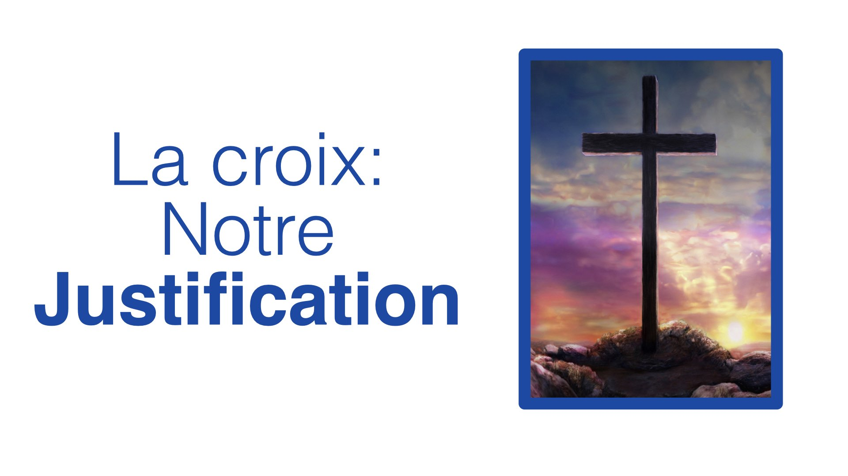

Slide 2
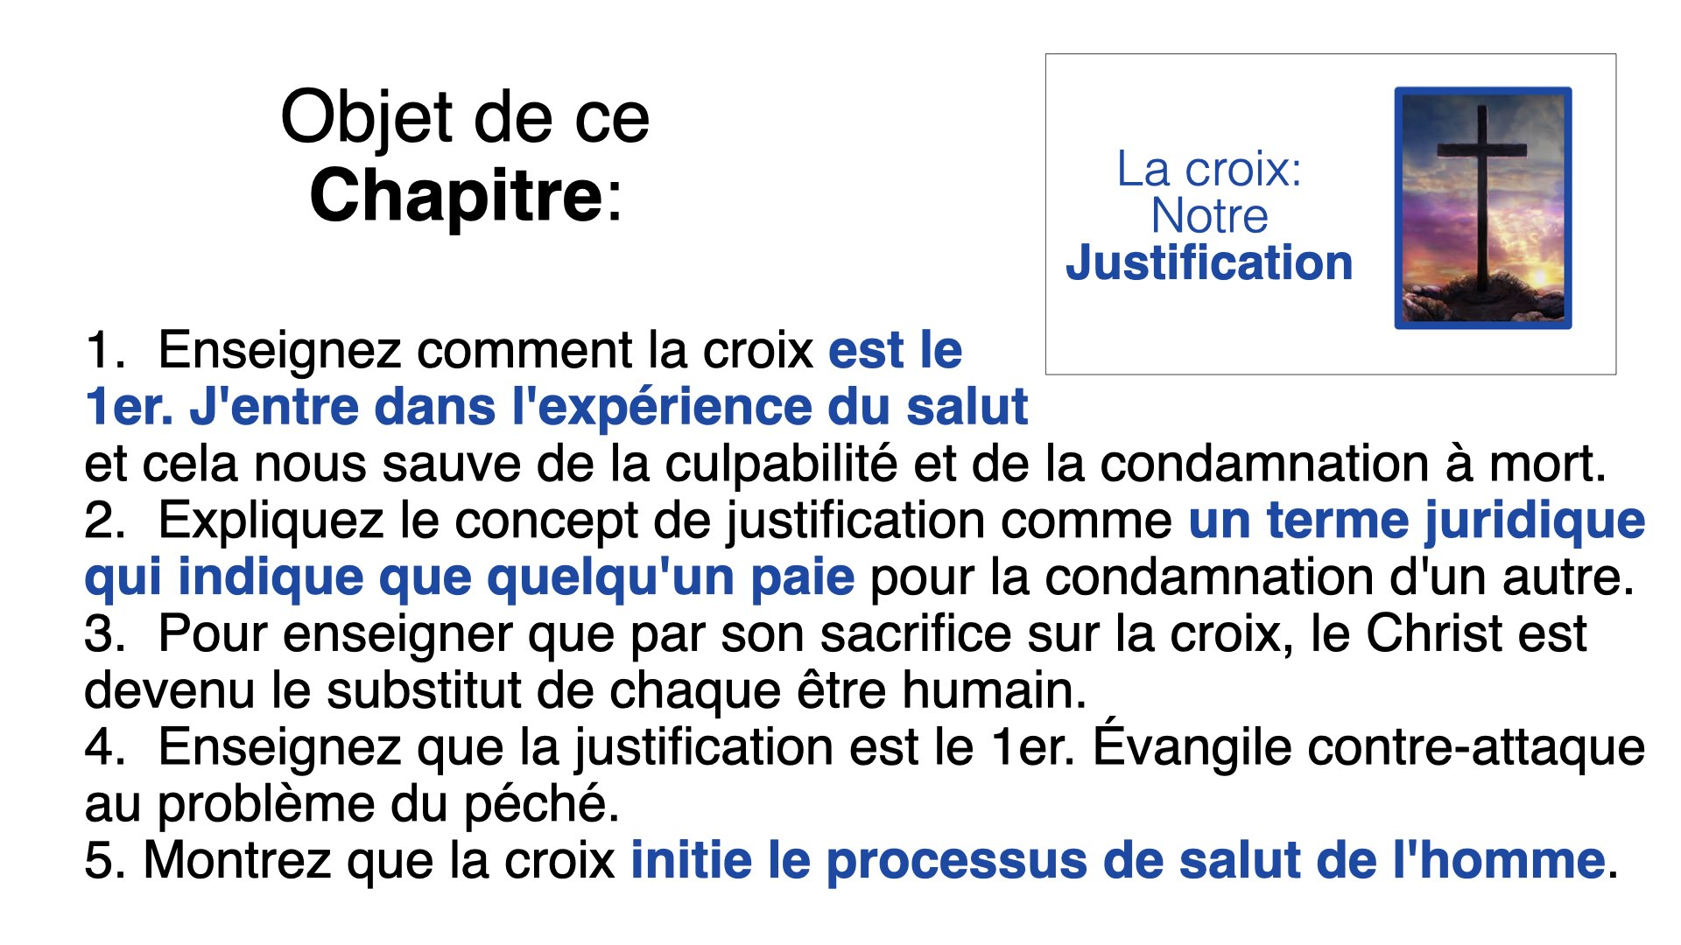

Slide 3
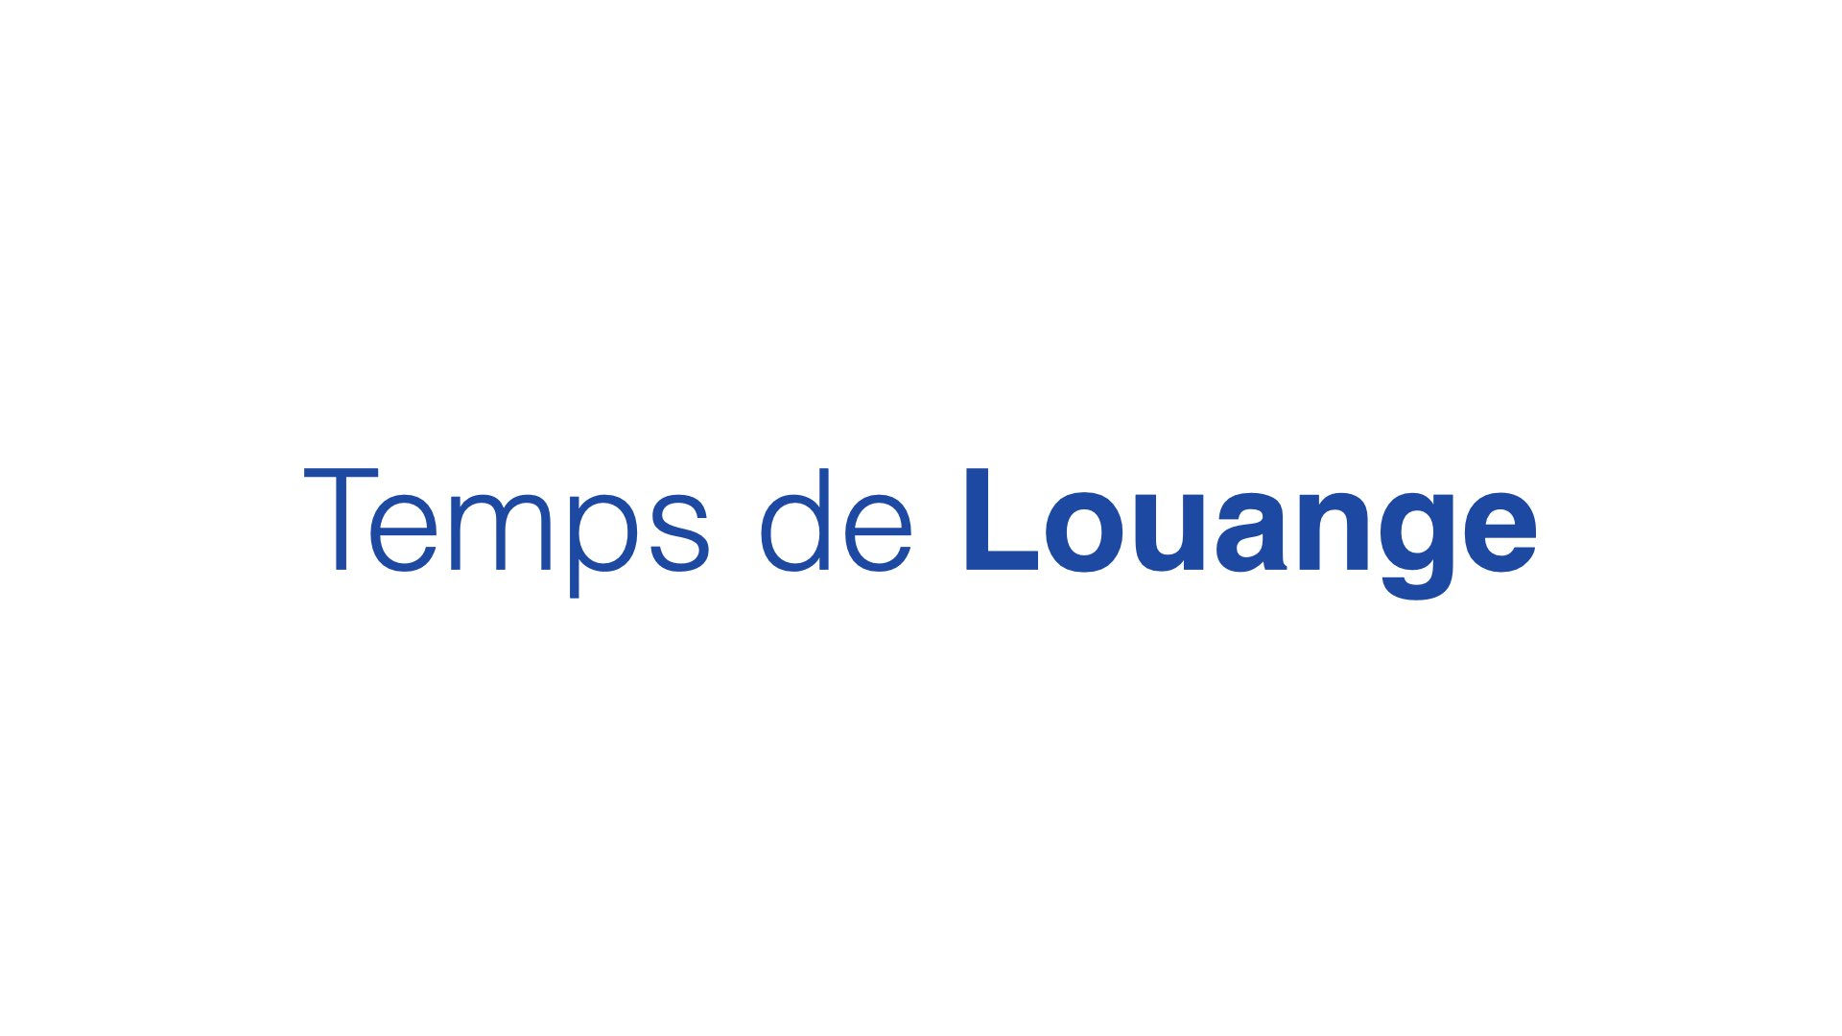

Slide 4
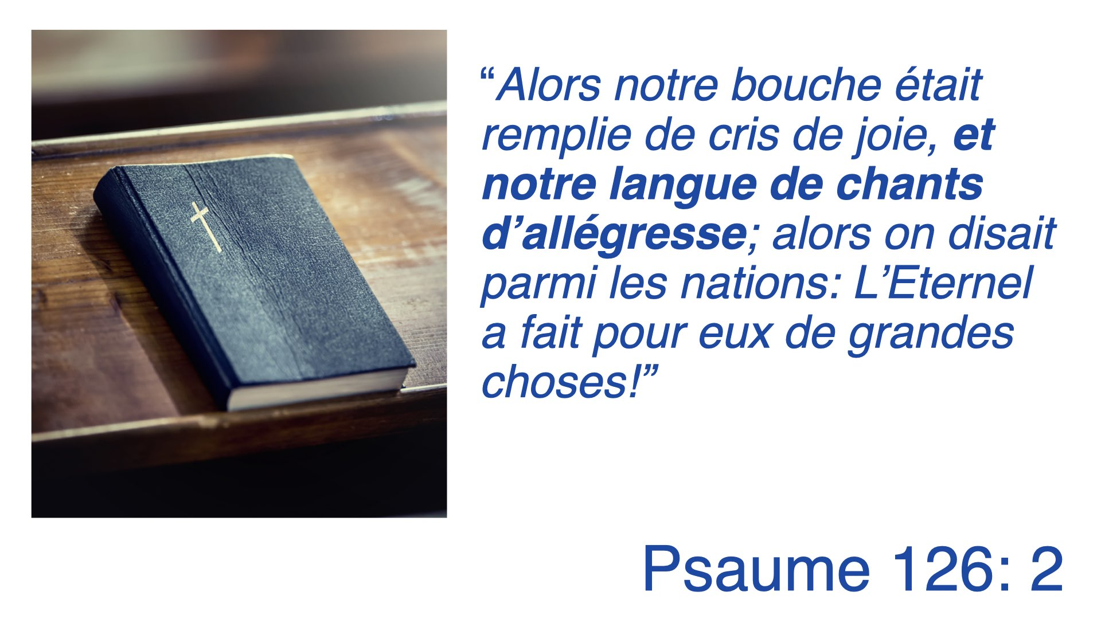

Slide 5
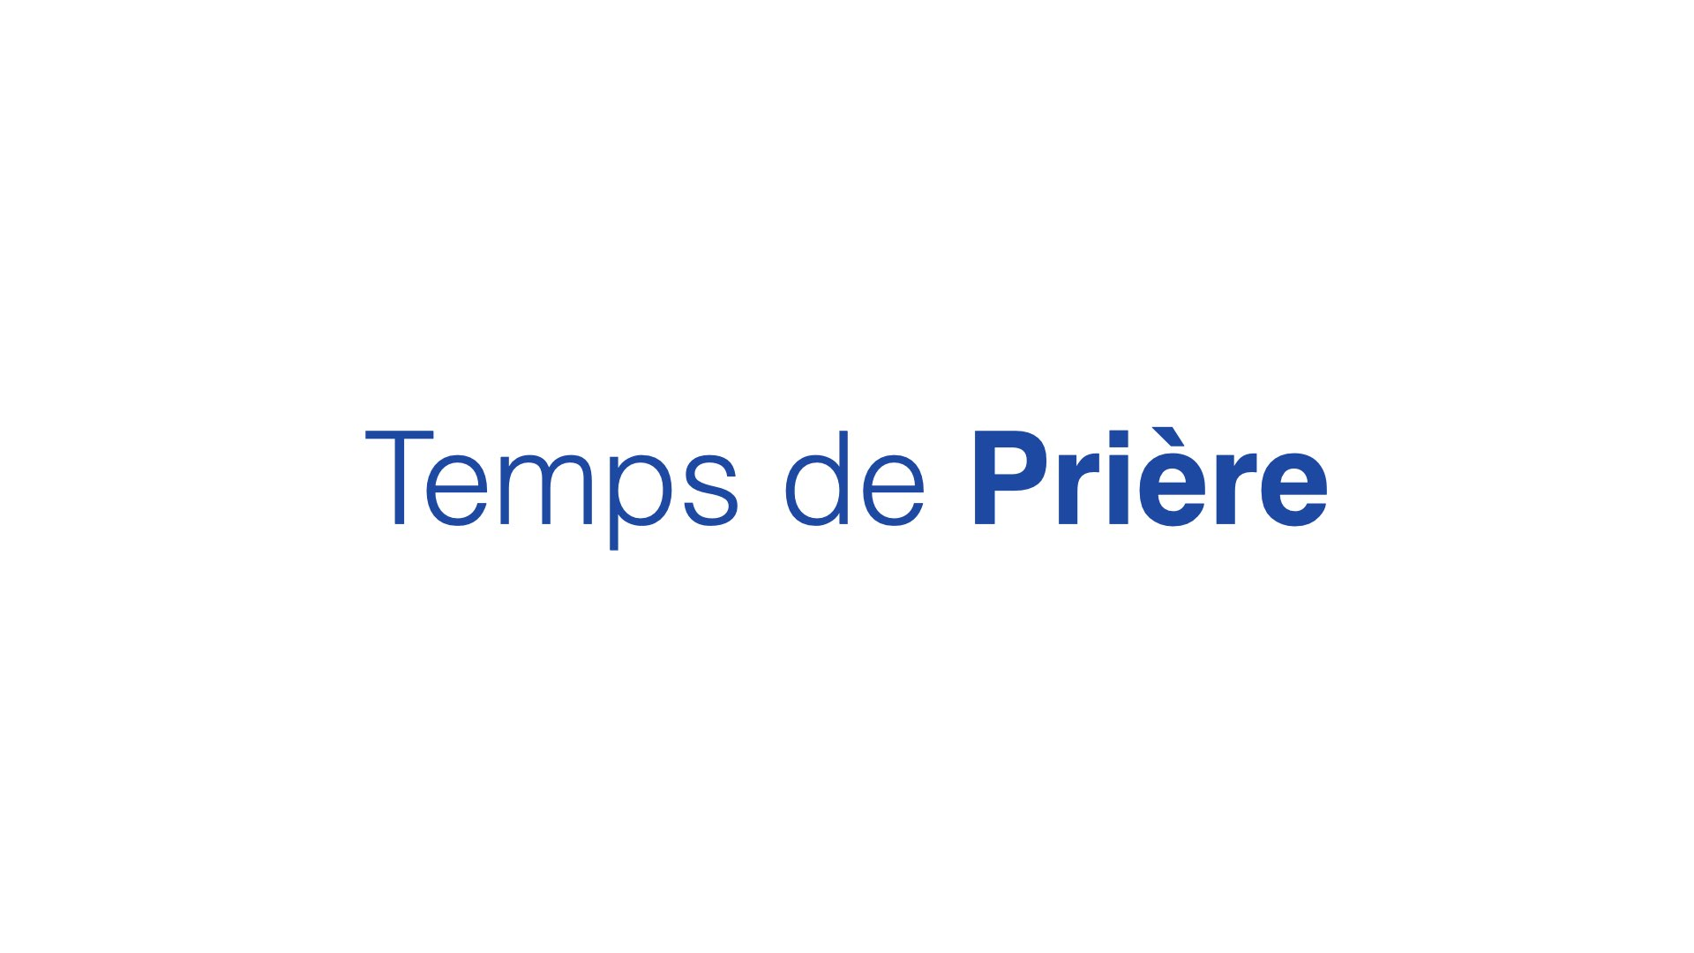

Slide 6
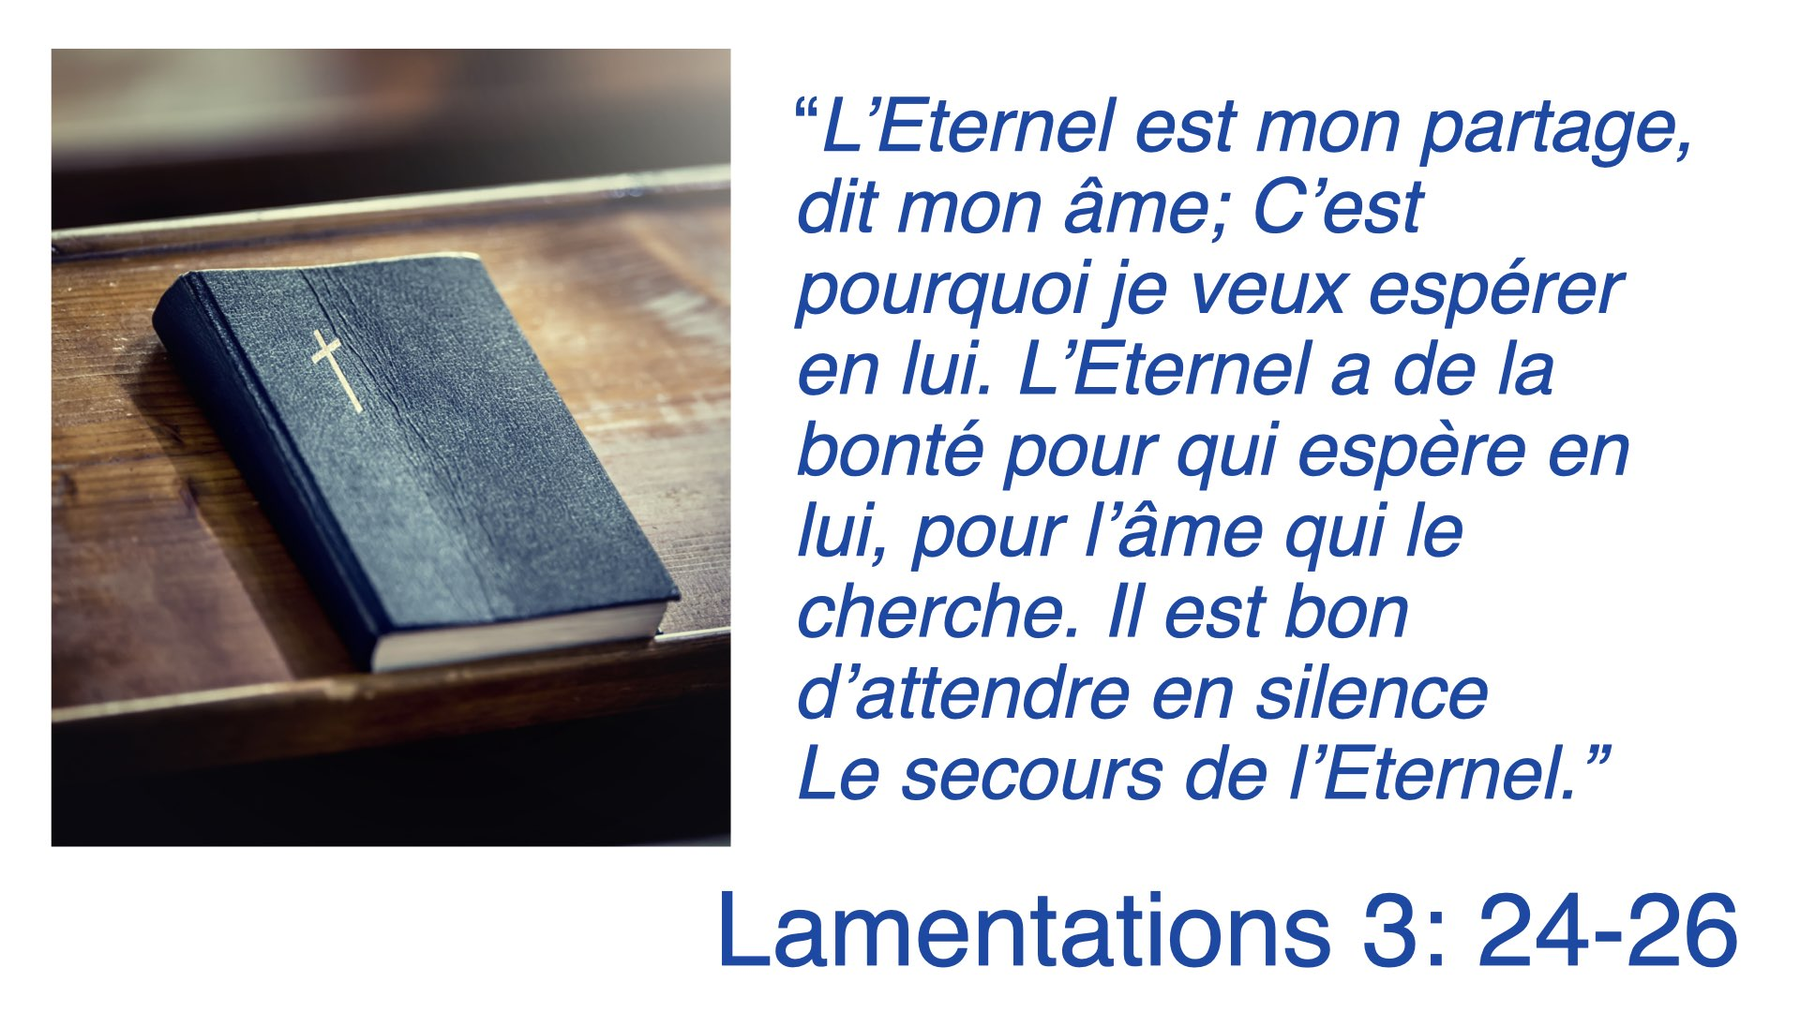

Slide 7
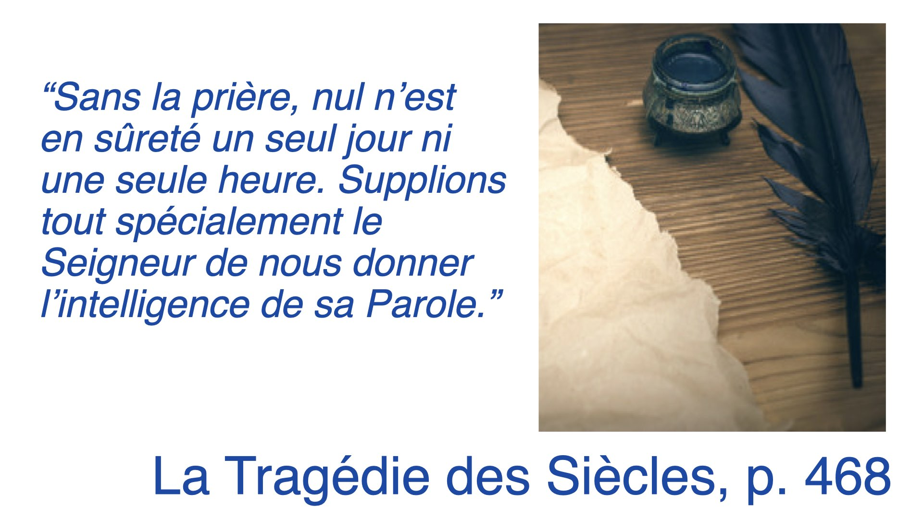

Slide 8
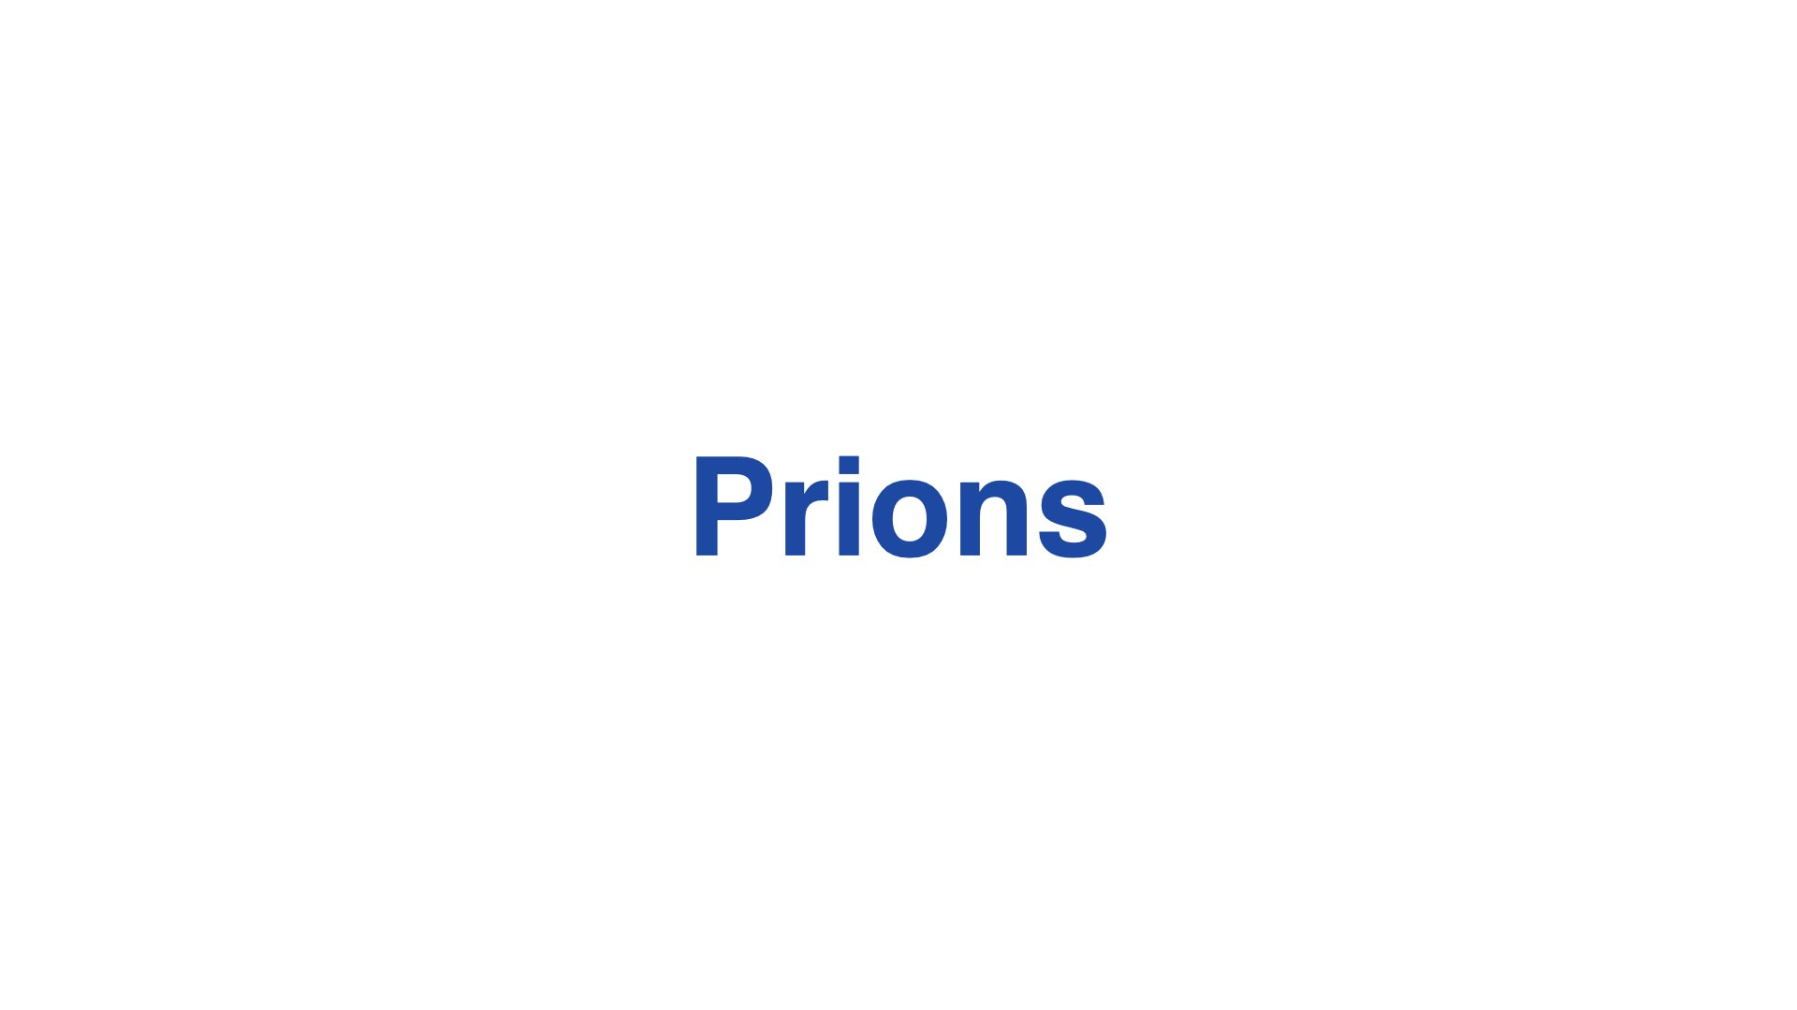

Slide 9
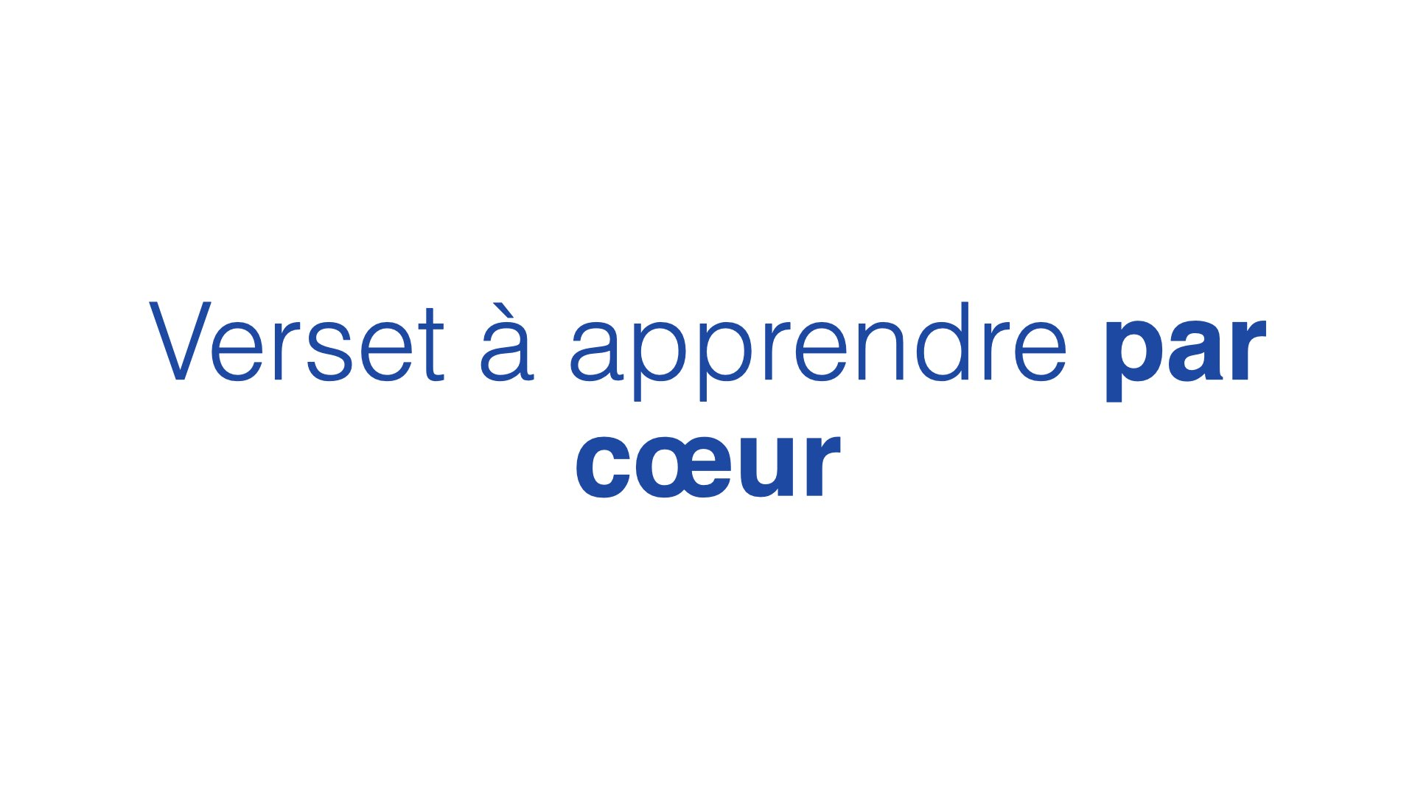

Slide 10
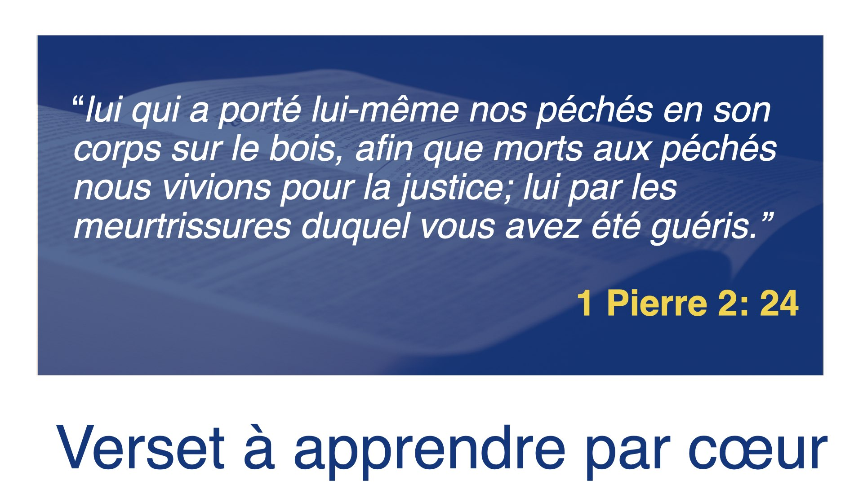

Slide 11
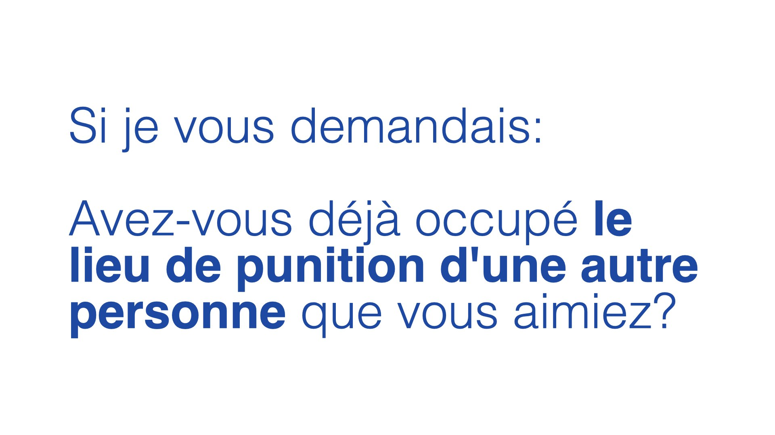

Slide 12
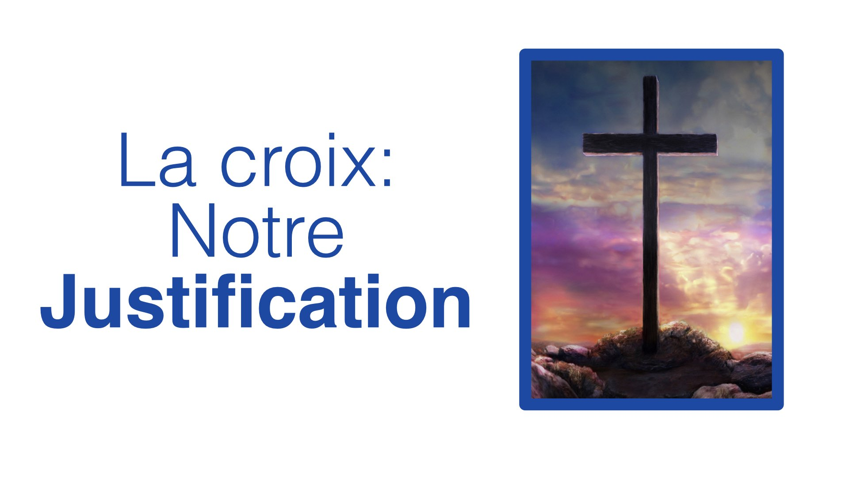

Slide 13
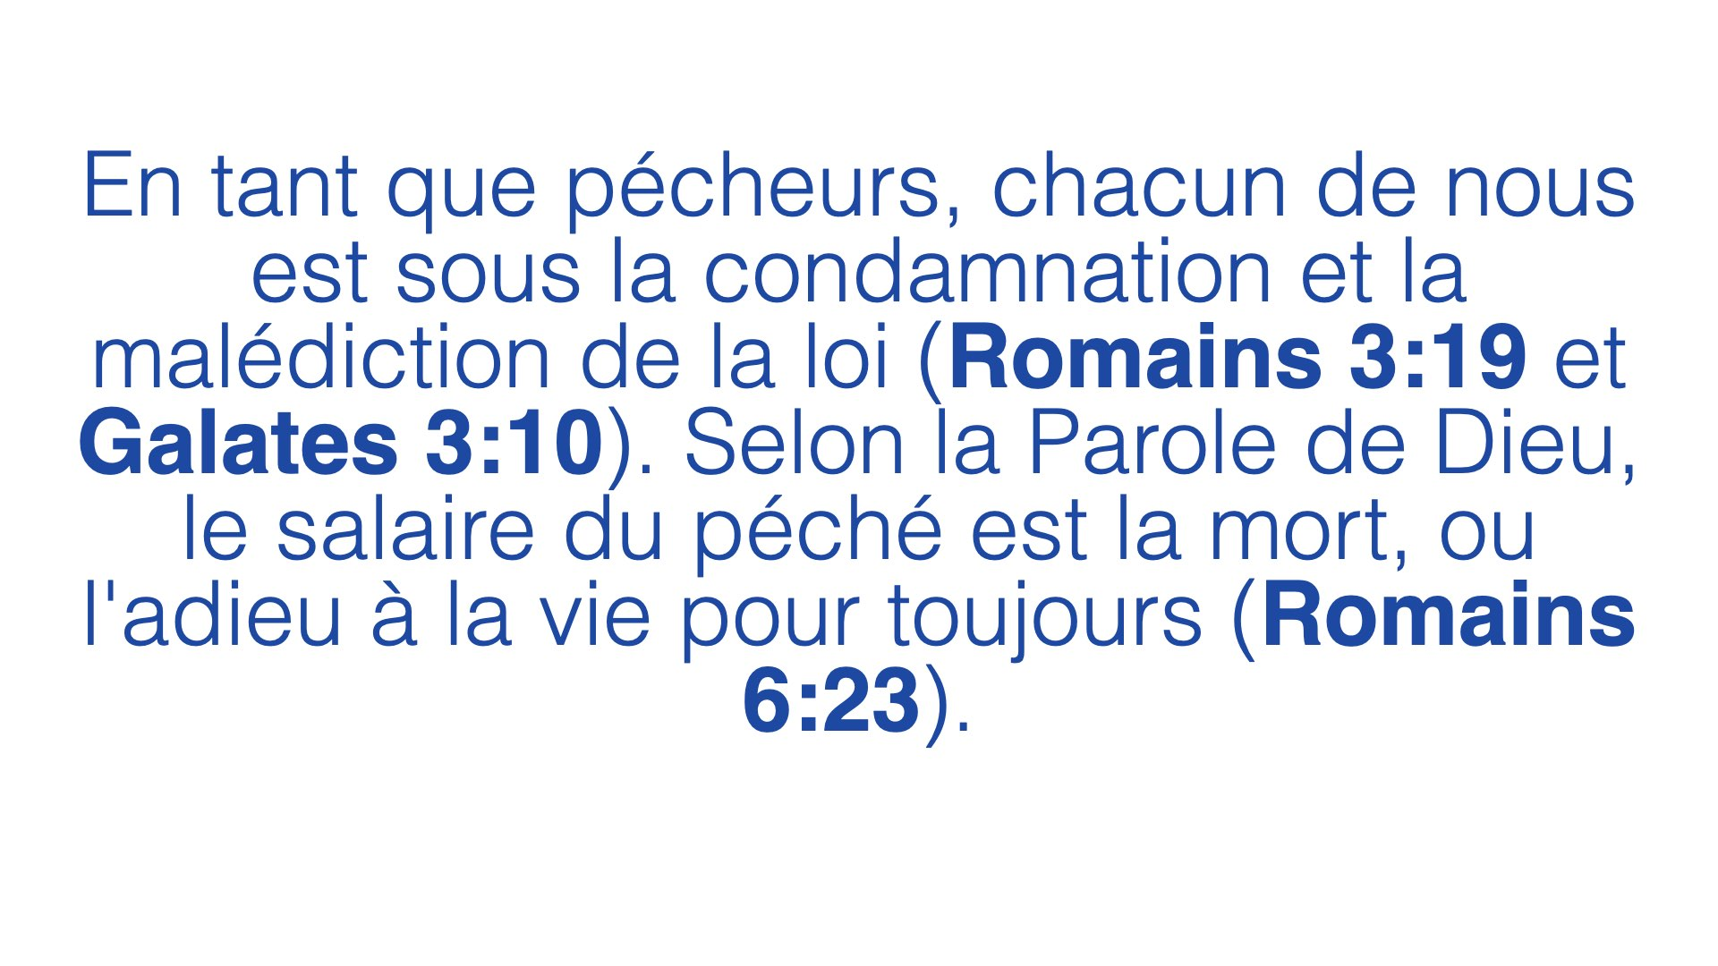

Slide 14
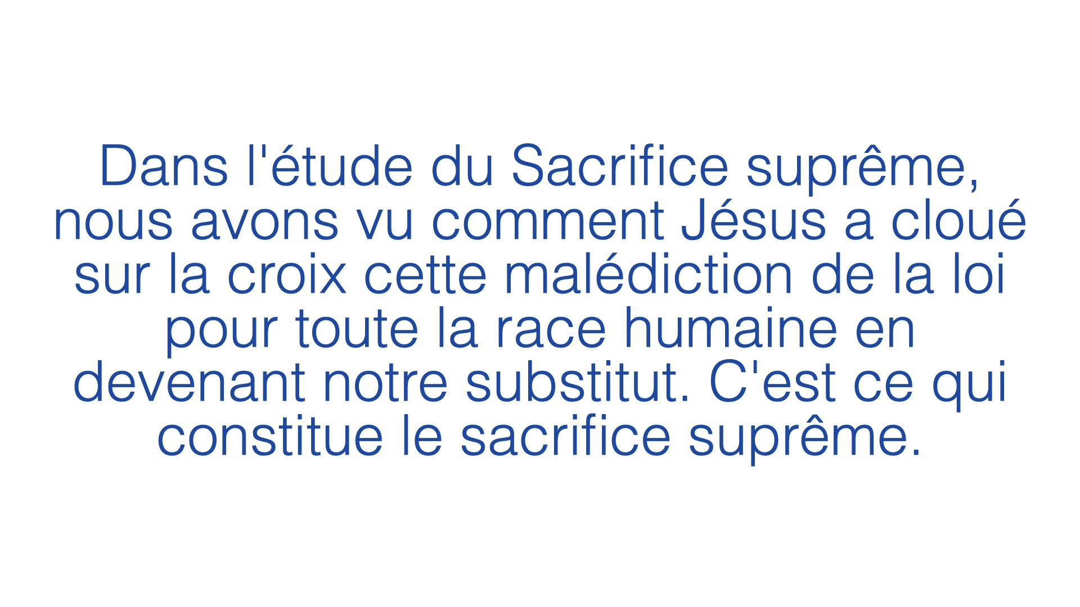

Slide 15
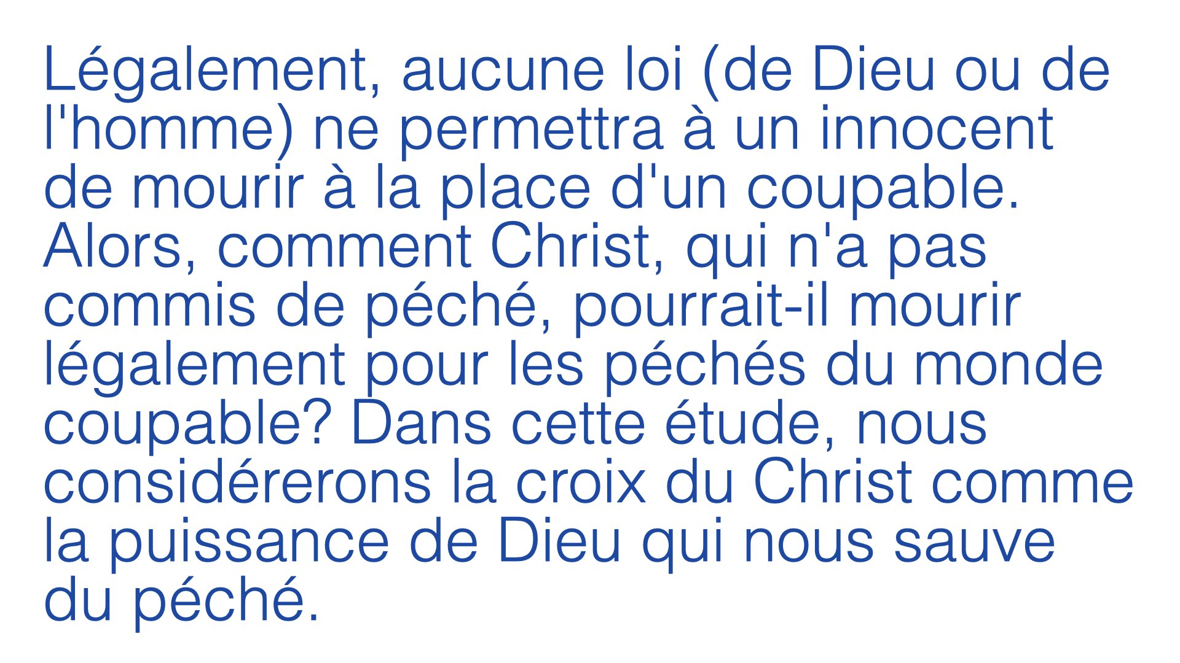

Slide 16
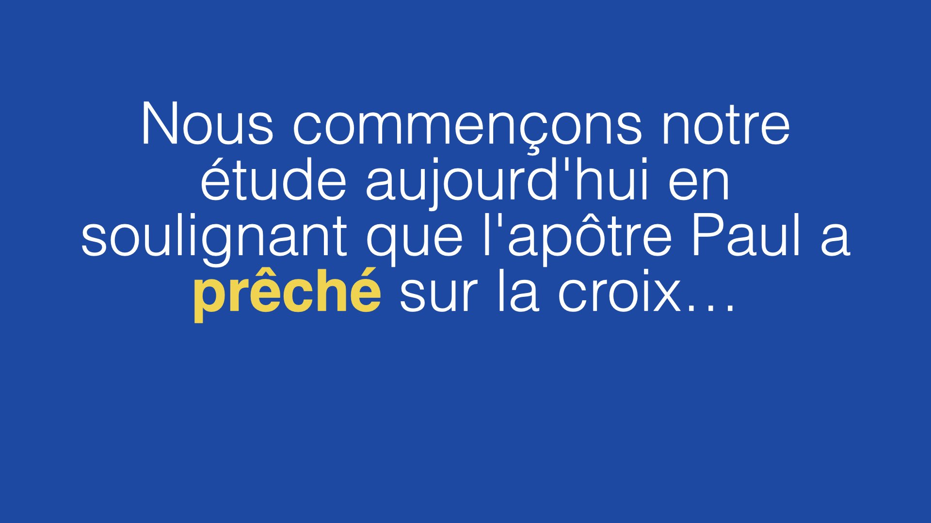

Slide 17
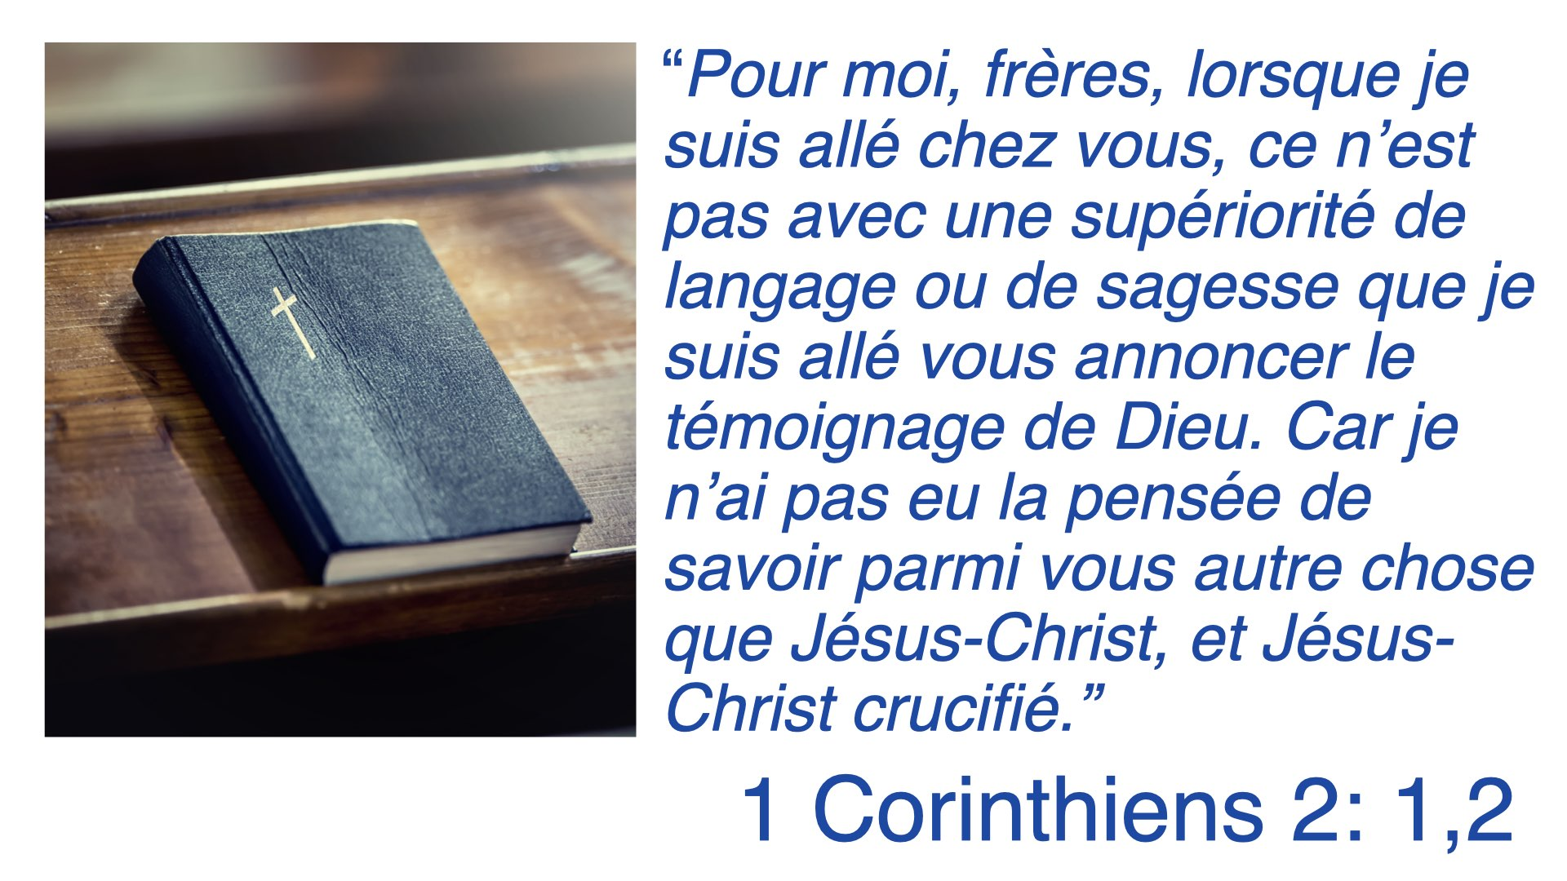

Slide 18
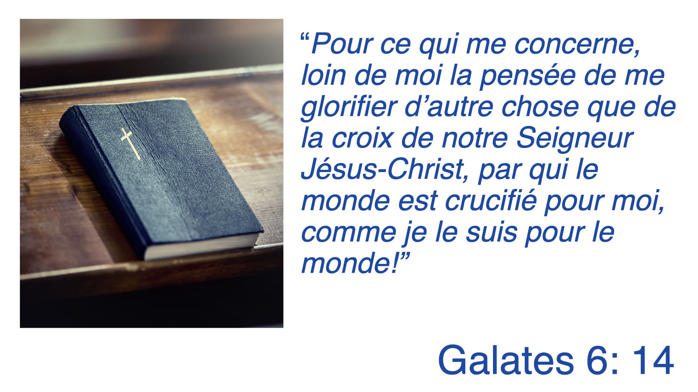

Slide 19
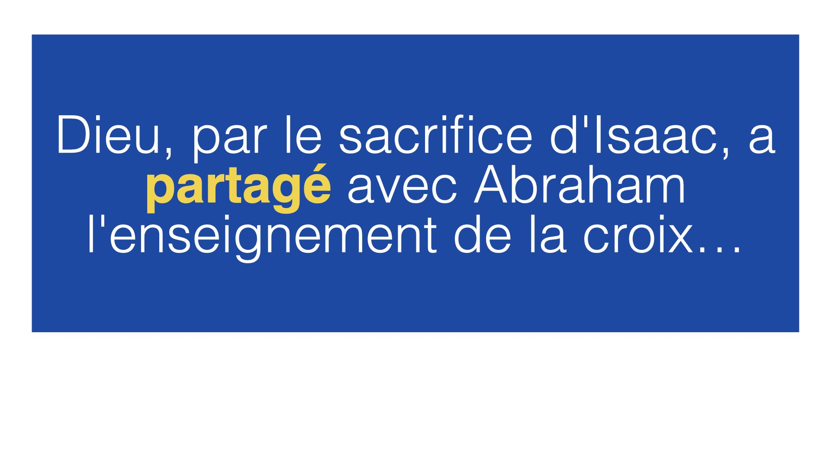

Slide 20
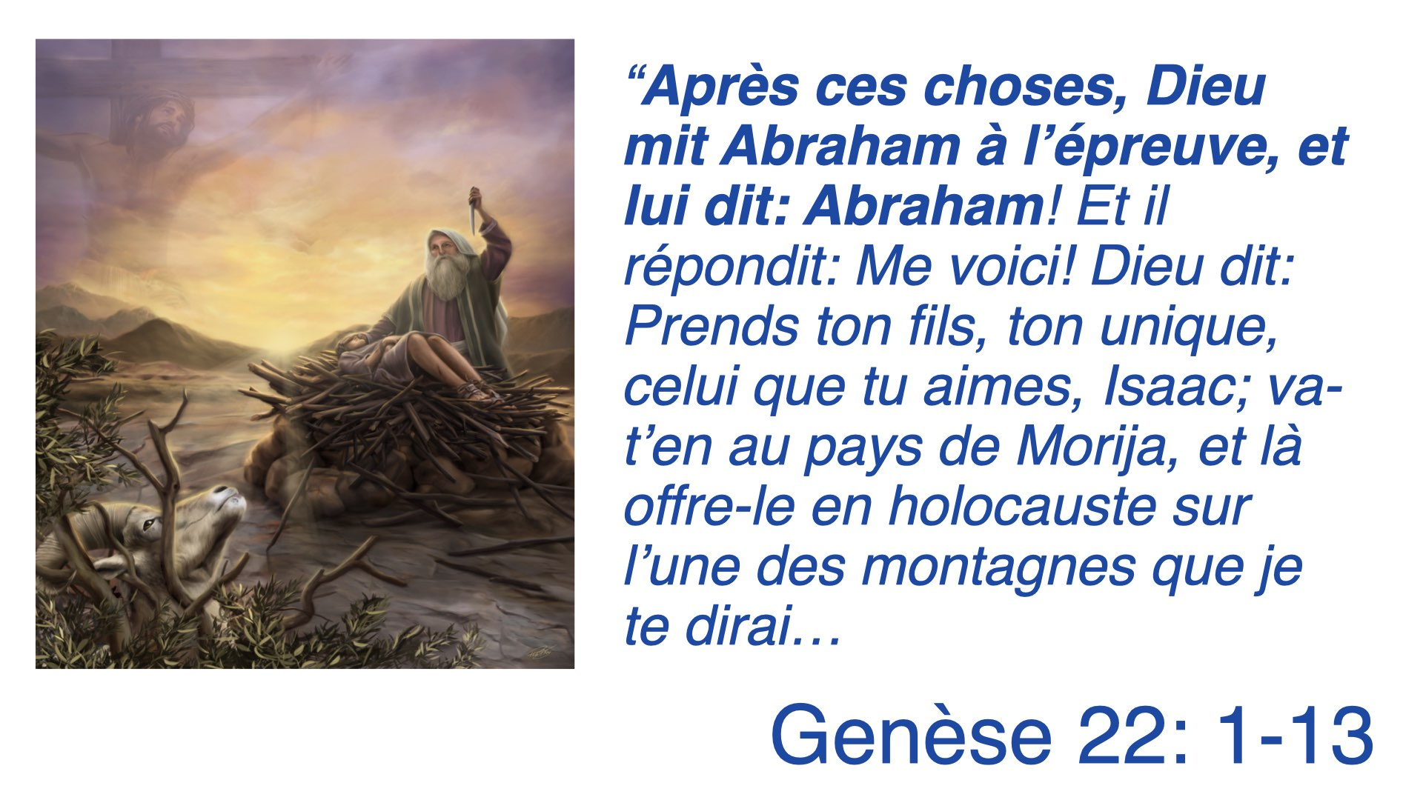
Notes:
Dans la maison, vous pouvez lire toute l'histoire ...

Slide 21
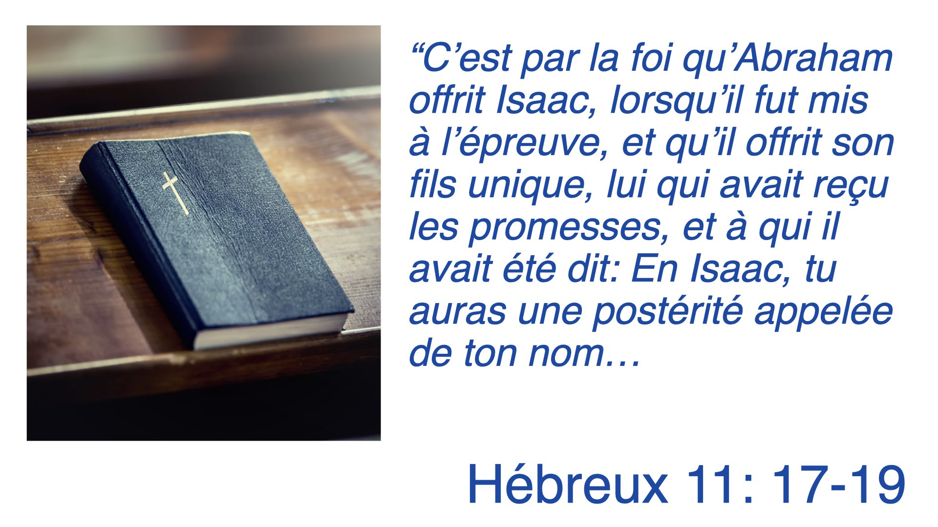

Slide 22
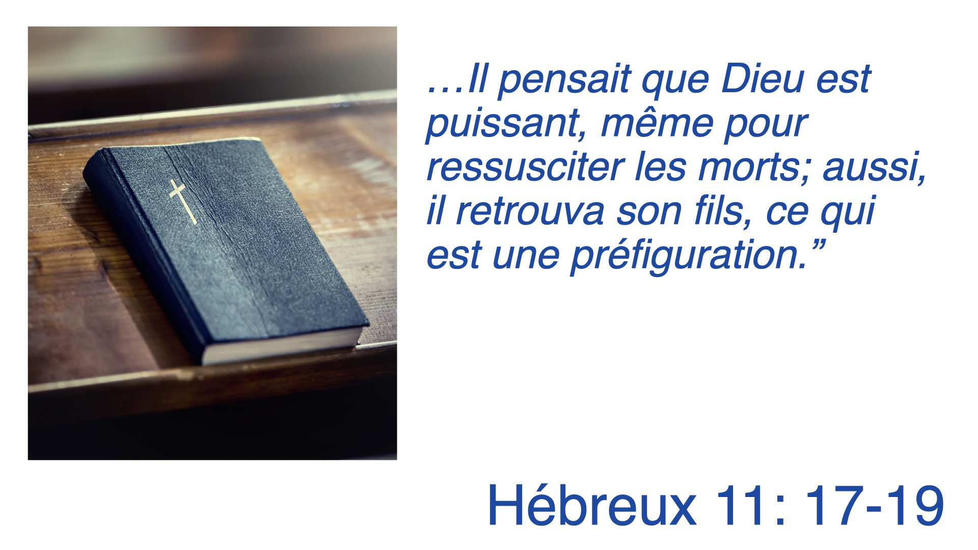

Slide 23
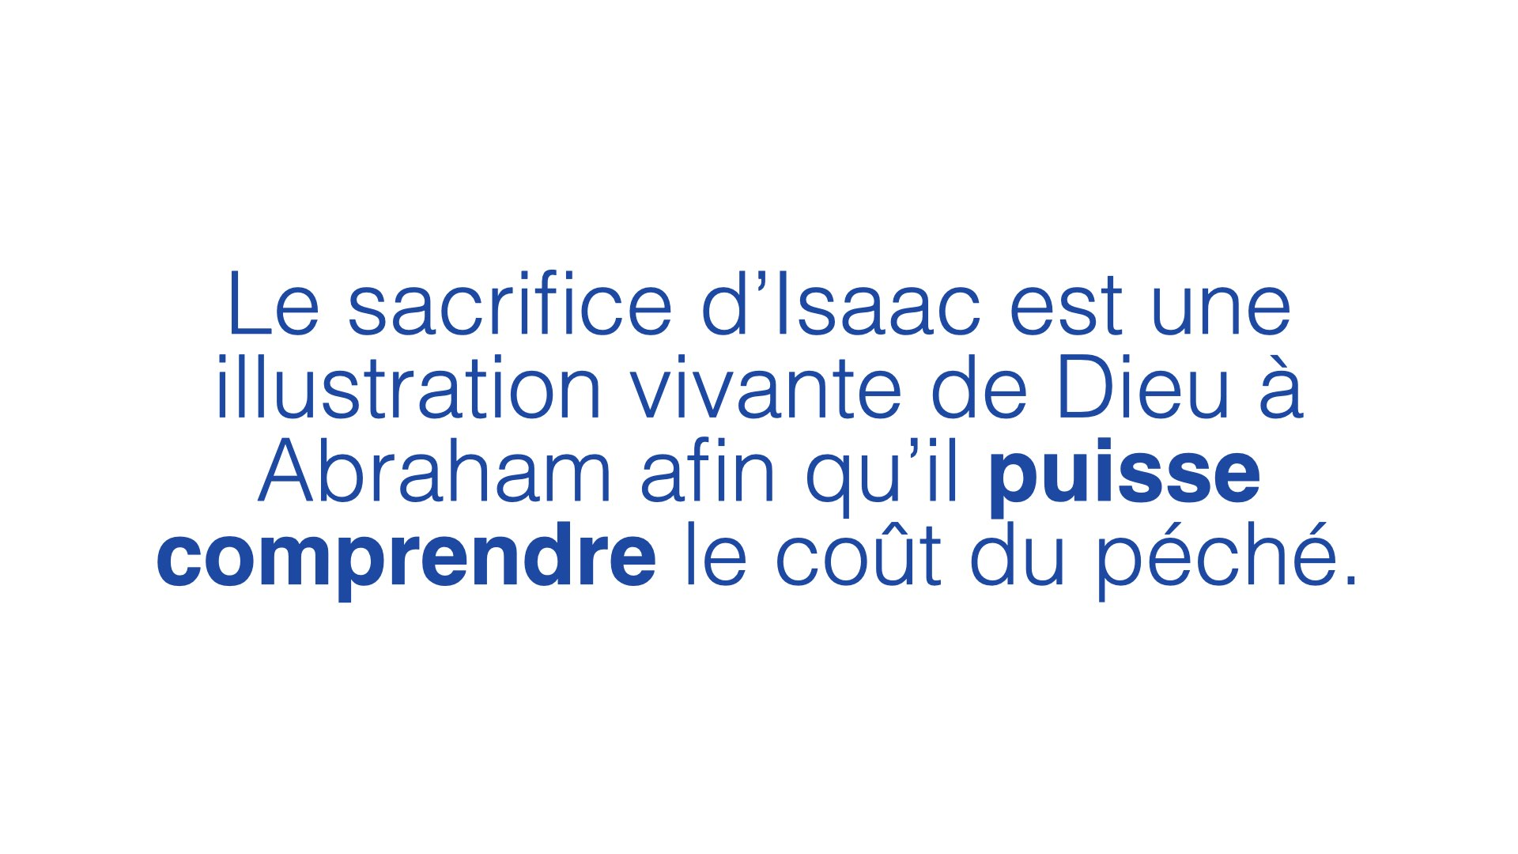

Slide 24
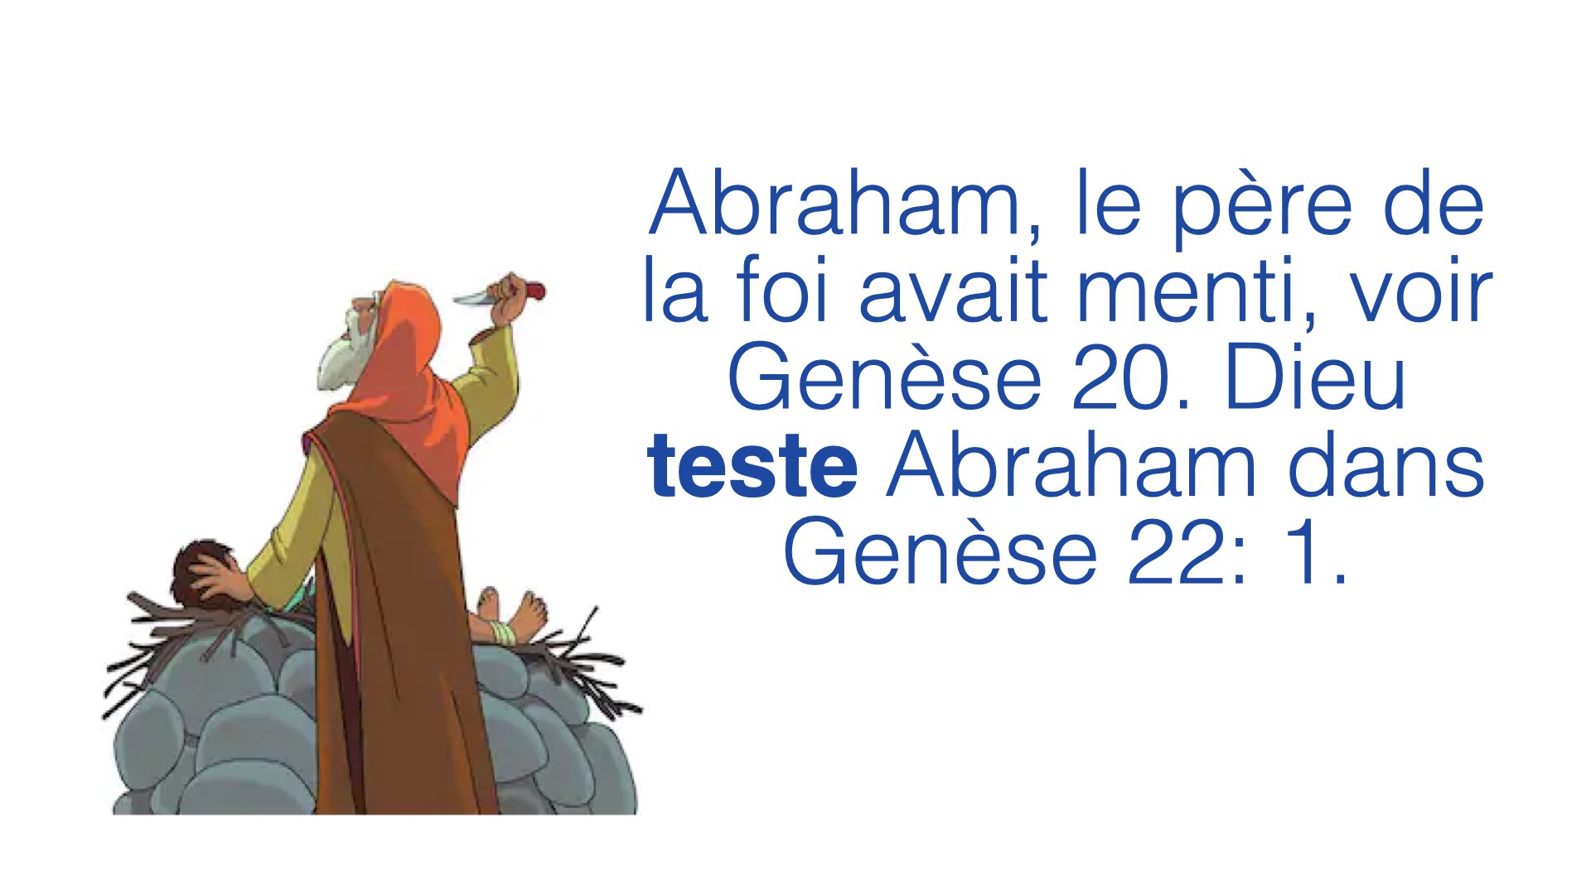

Slide 25
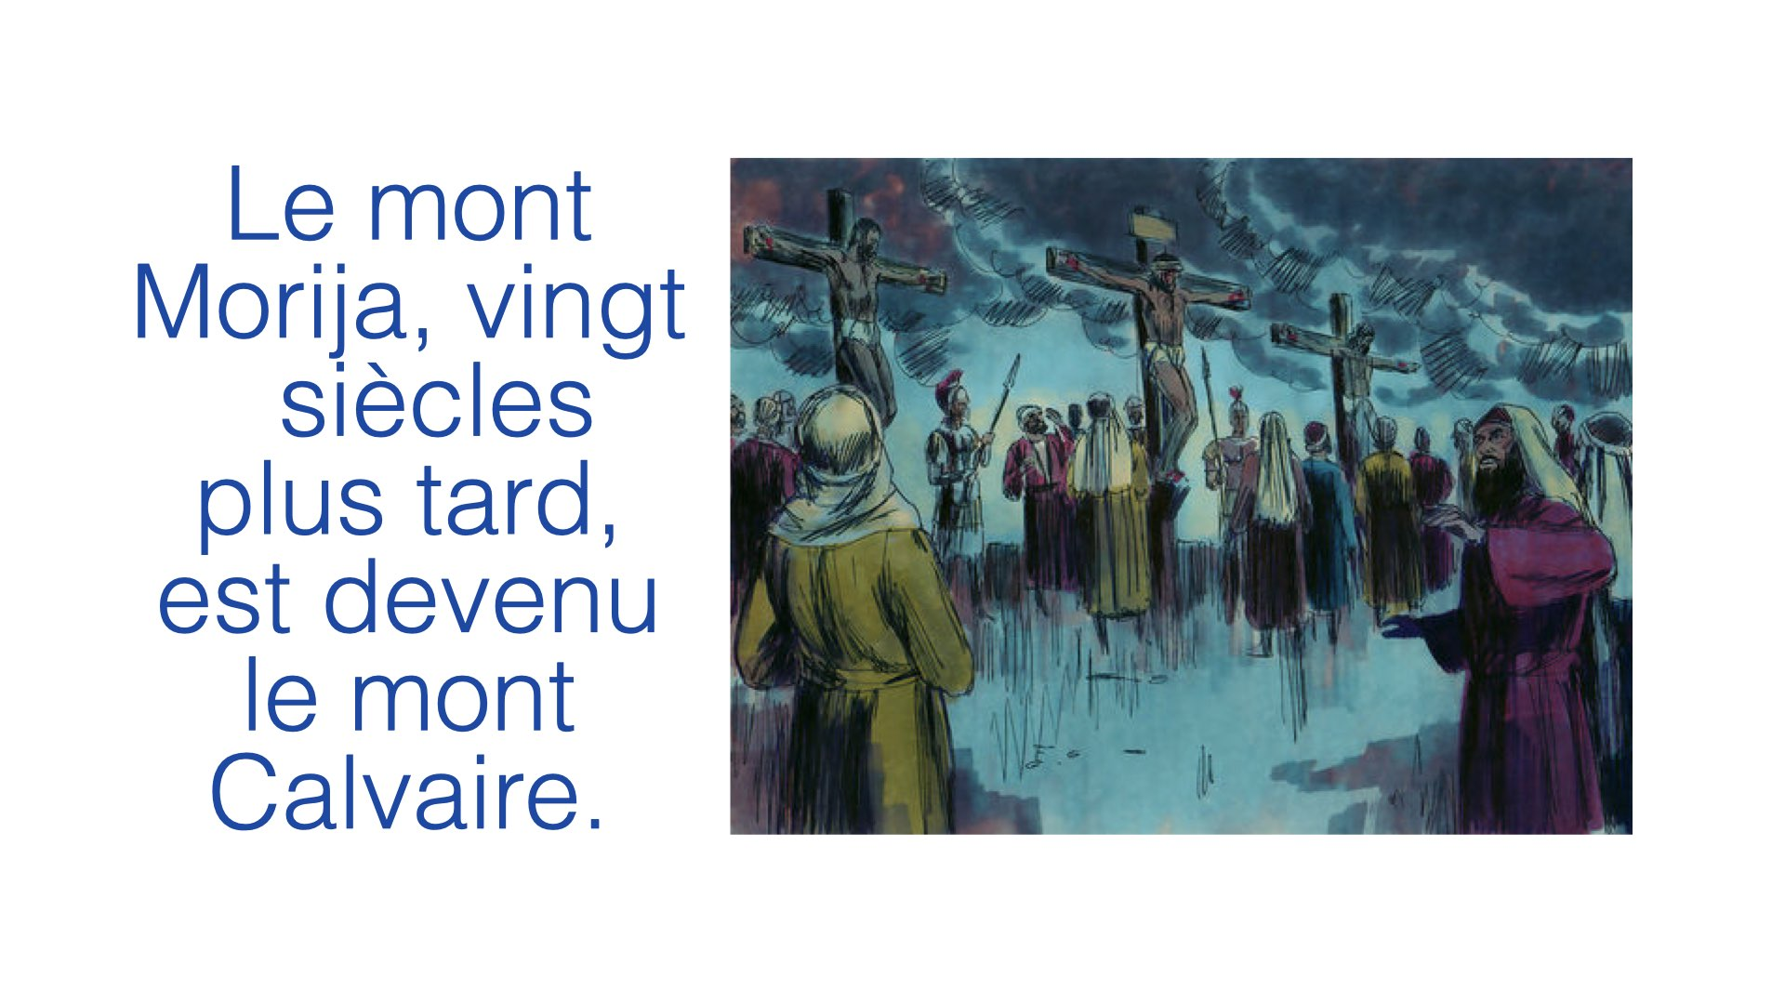

Slide 26
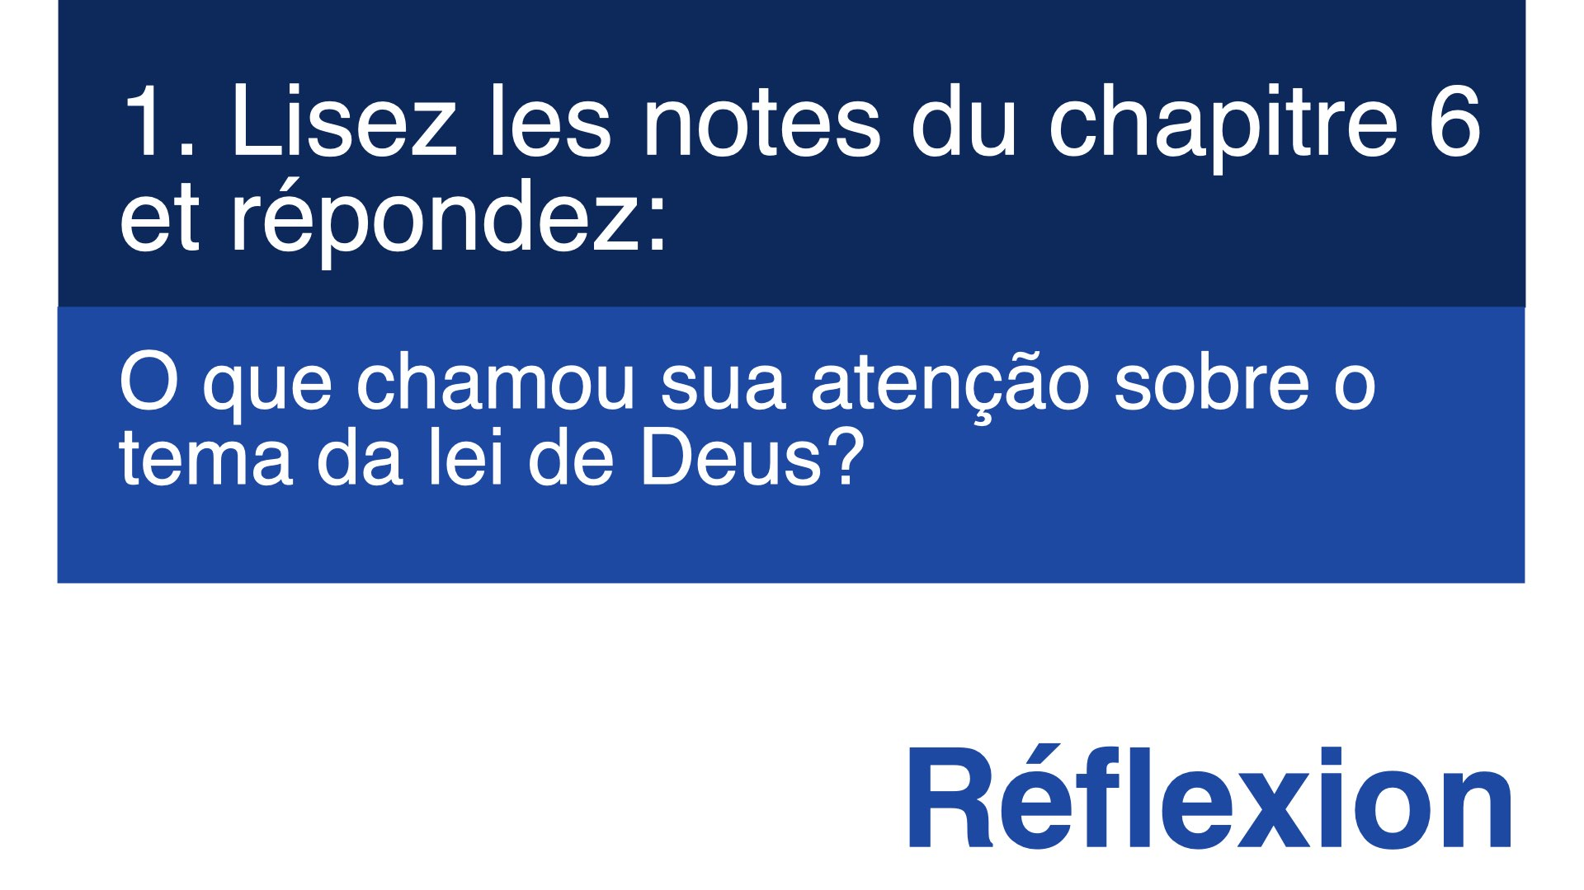

Slide 27
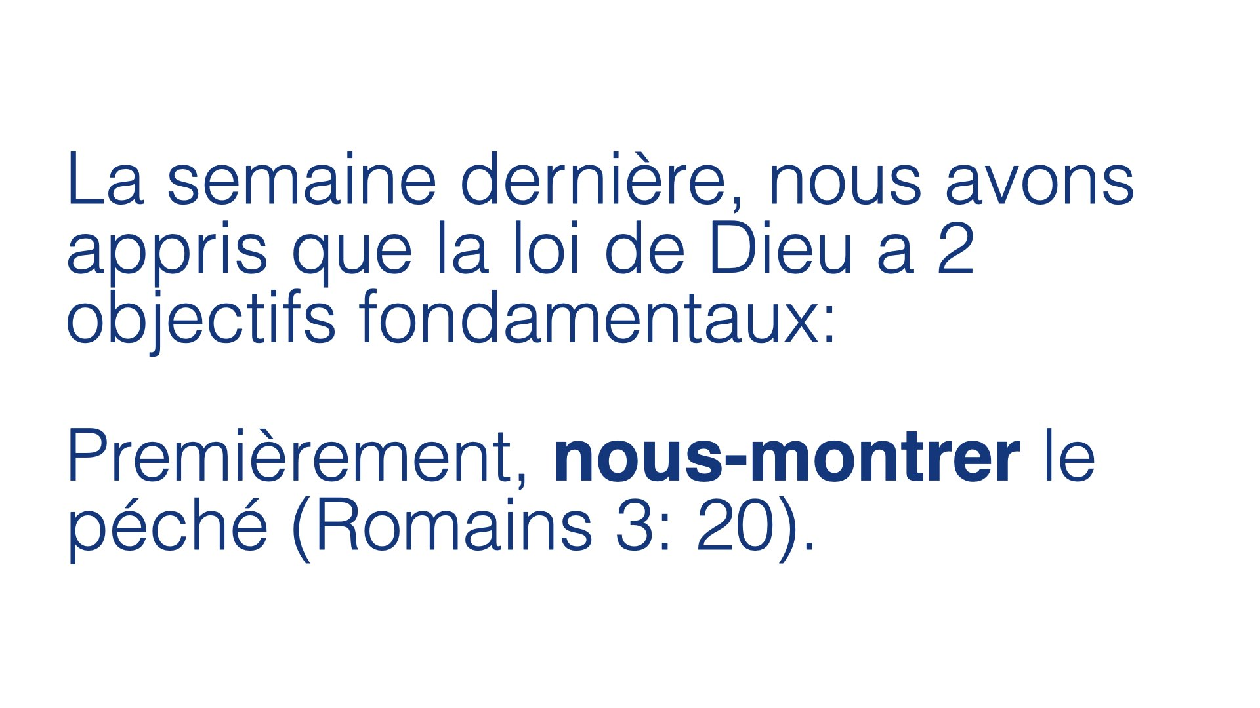

Slide 28
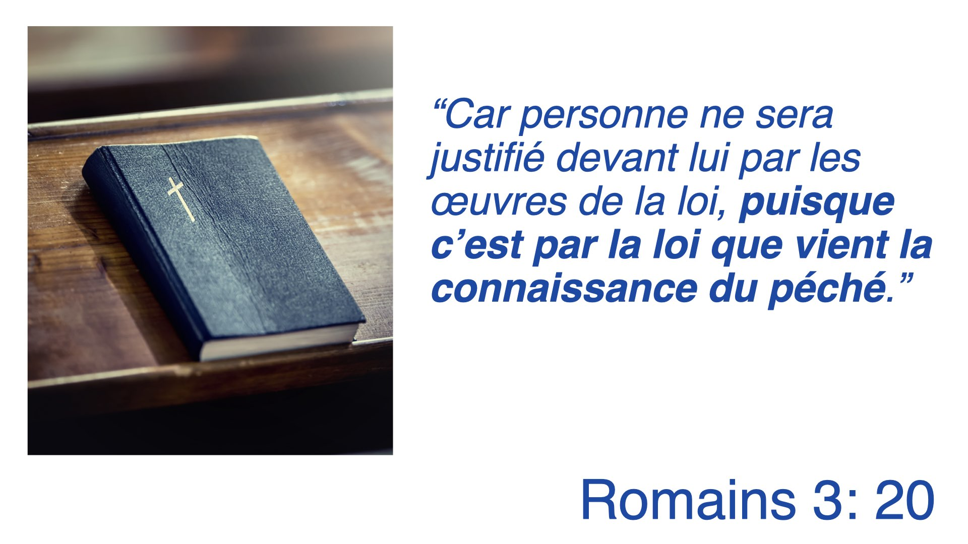

Slide 29
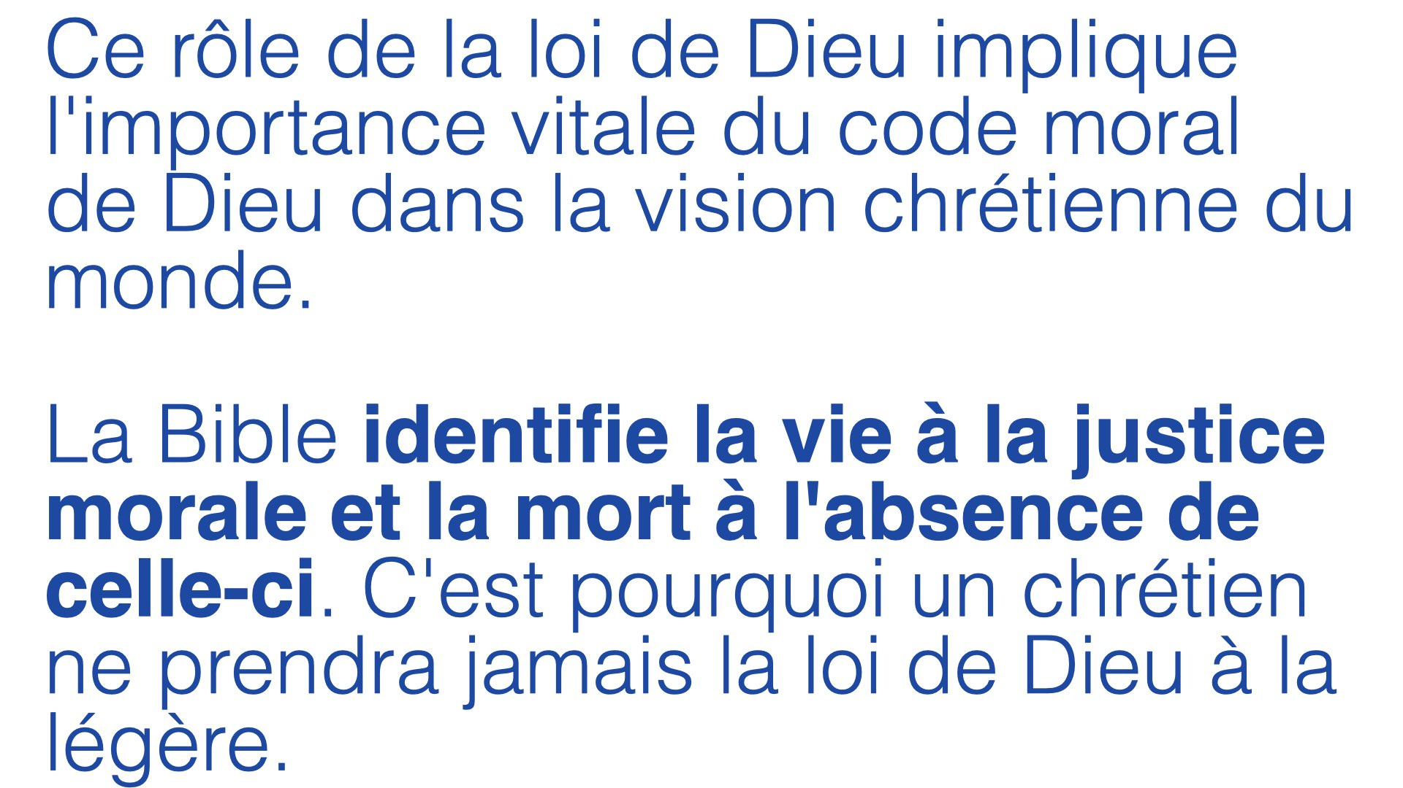

Slide 30
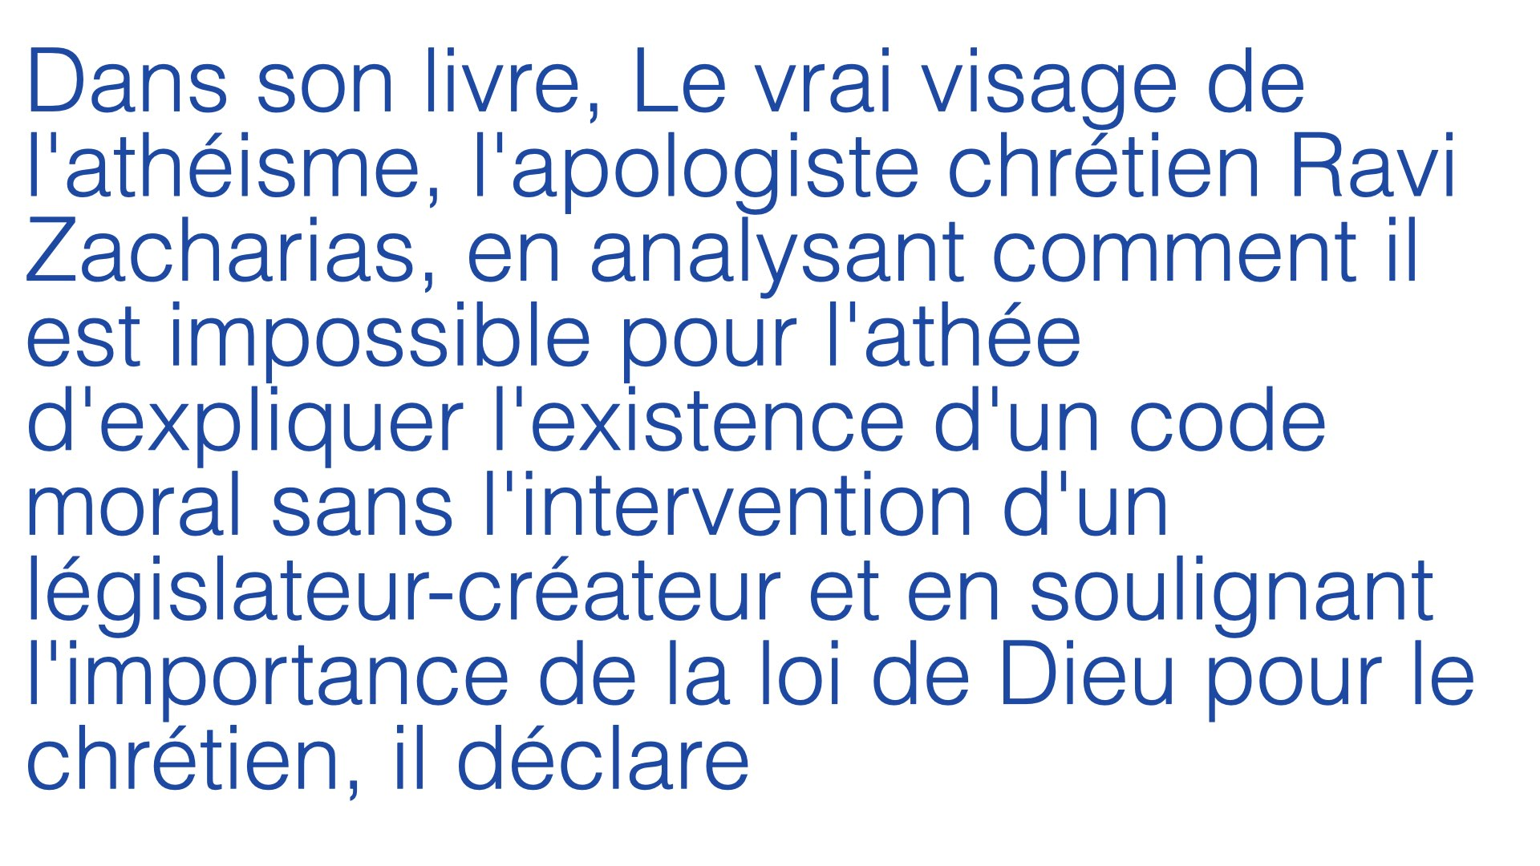

Slide 31
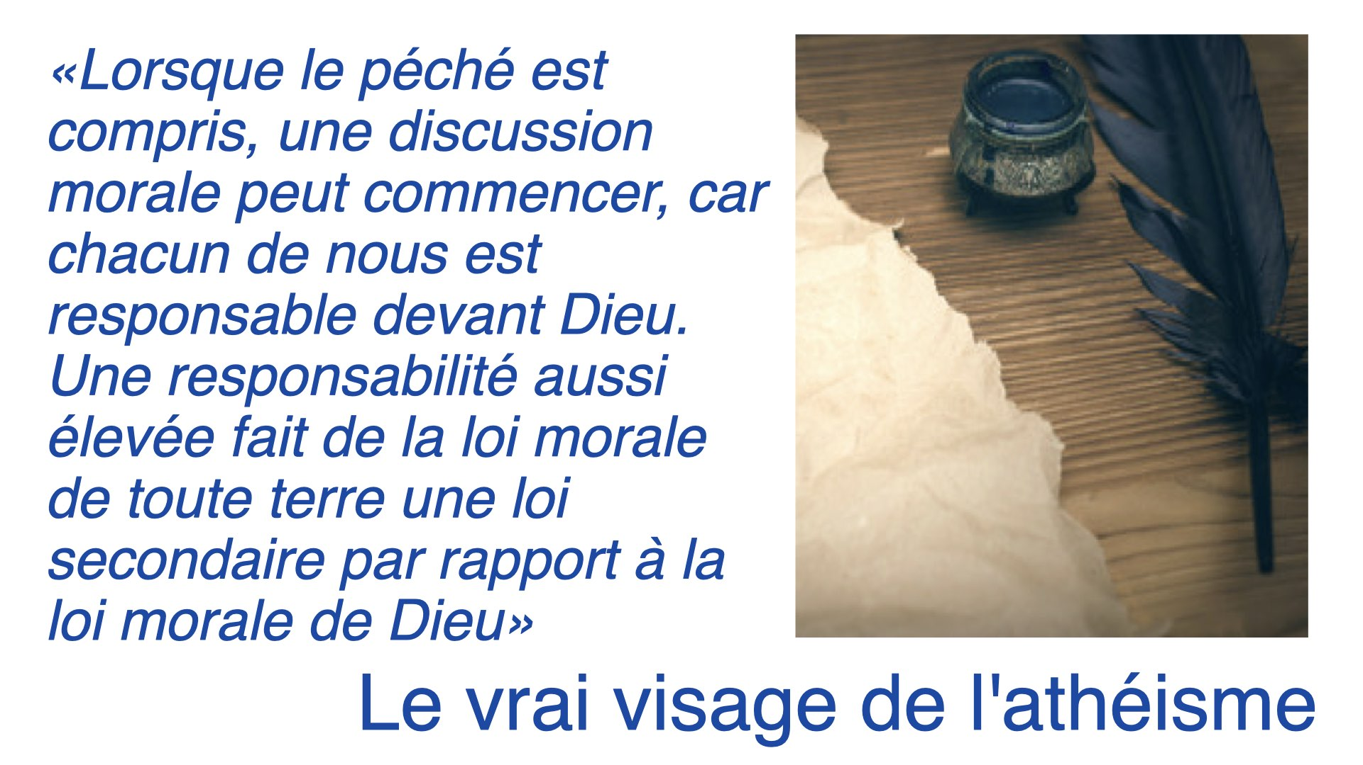

Slide 32
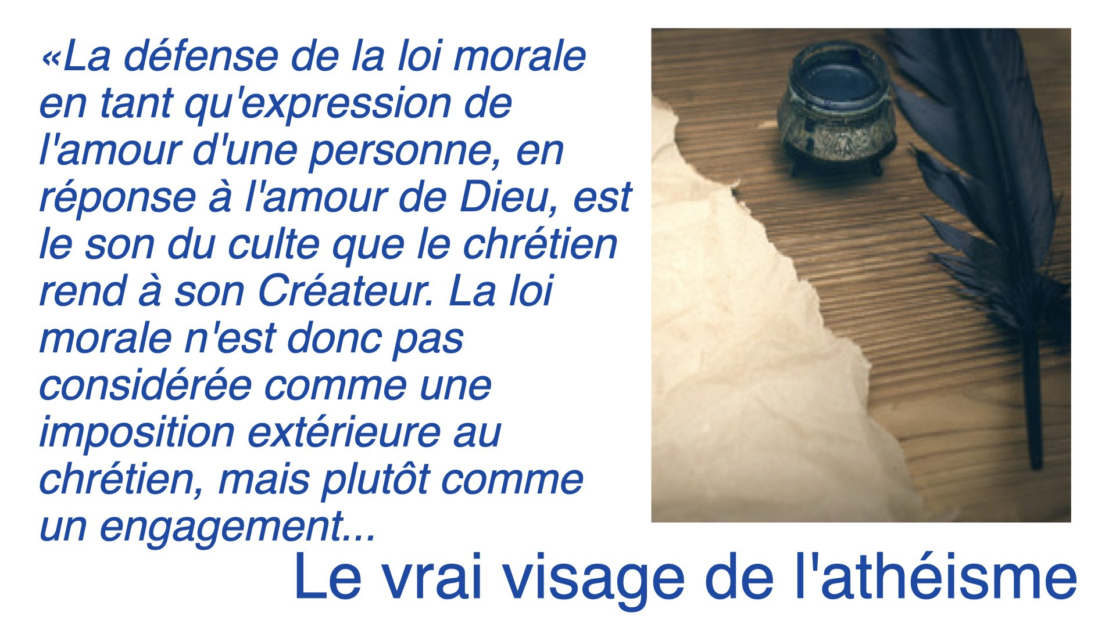

Slide 33
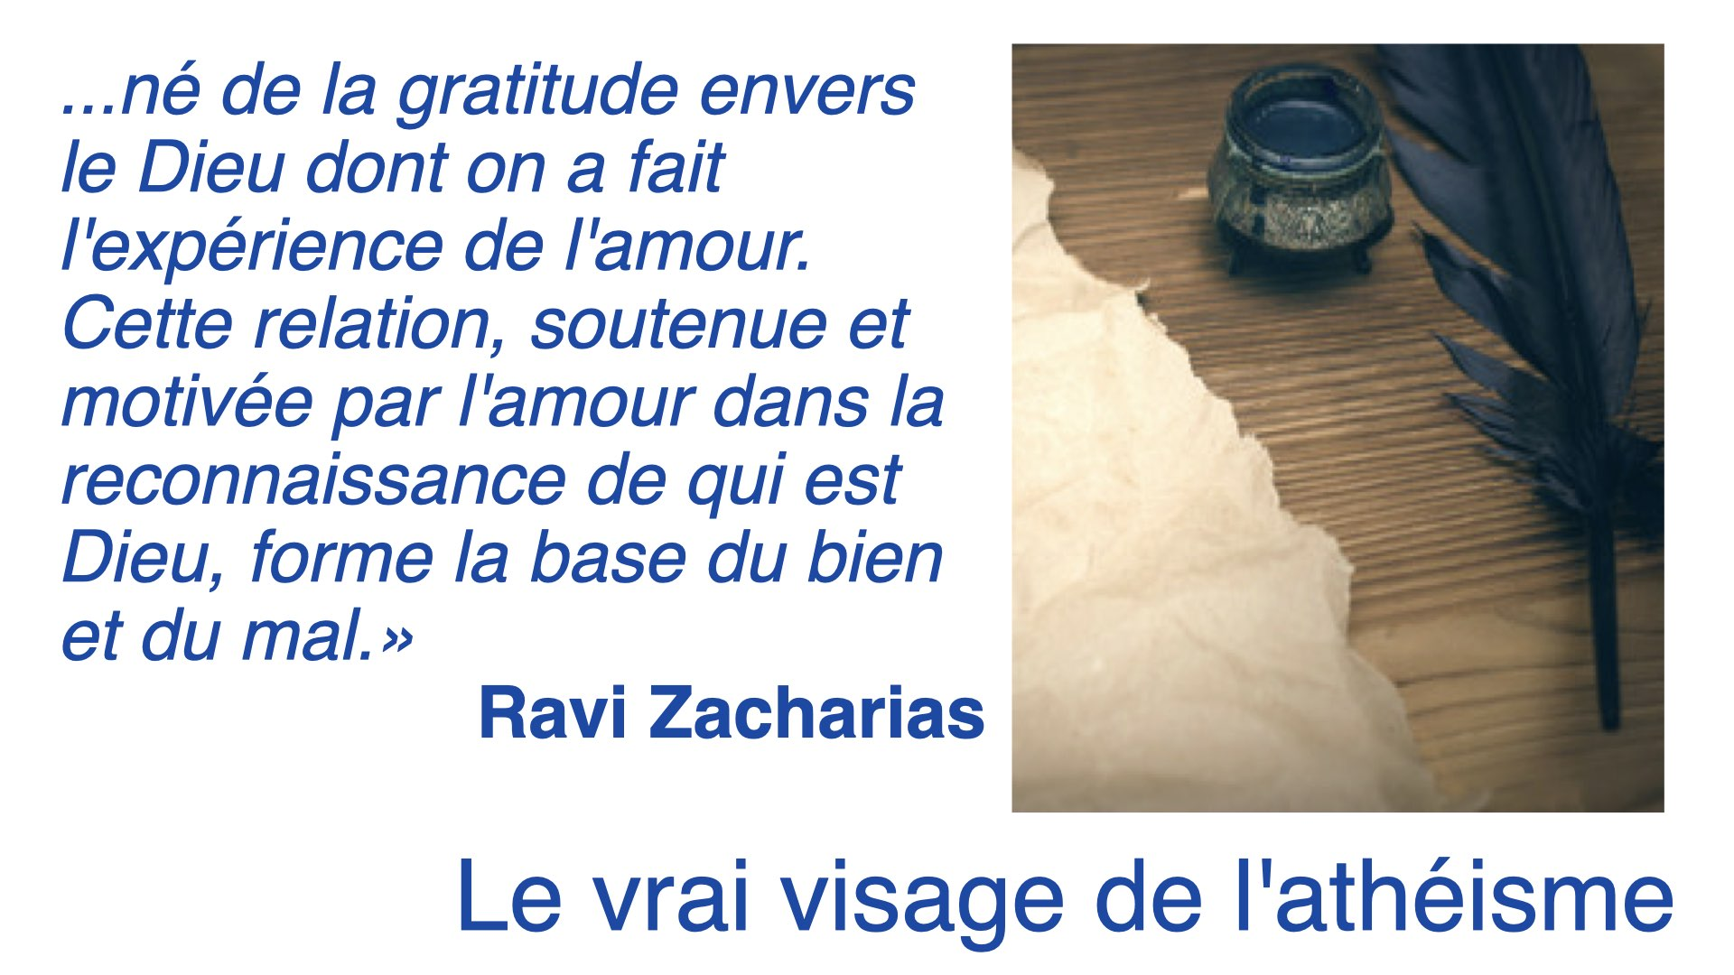

Slide 34
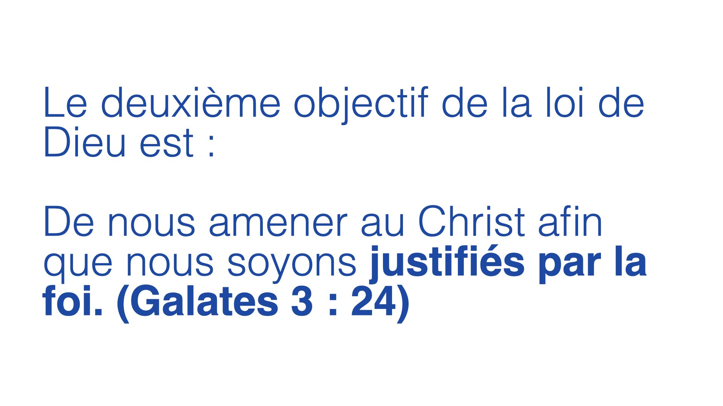

Slide 35
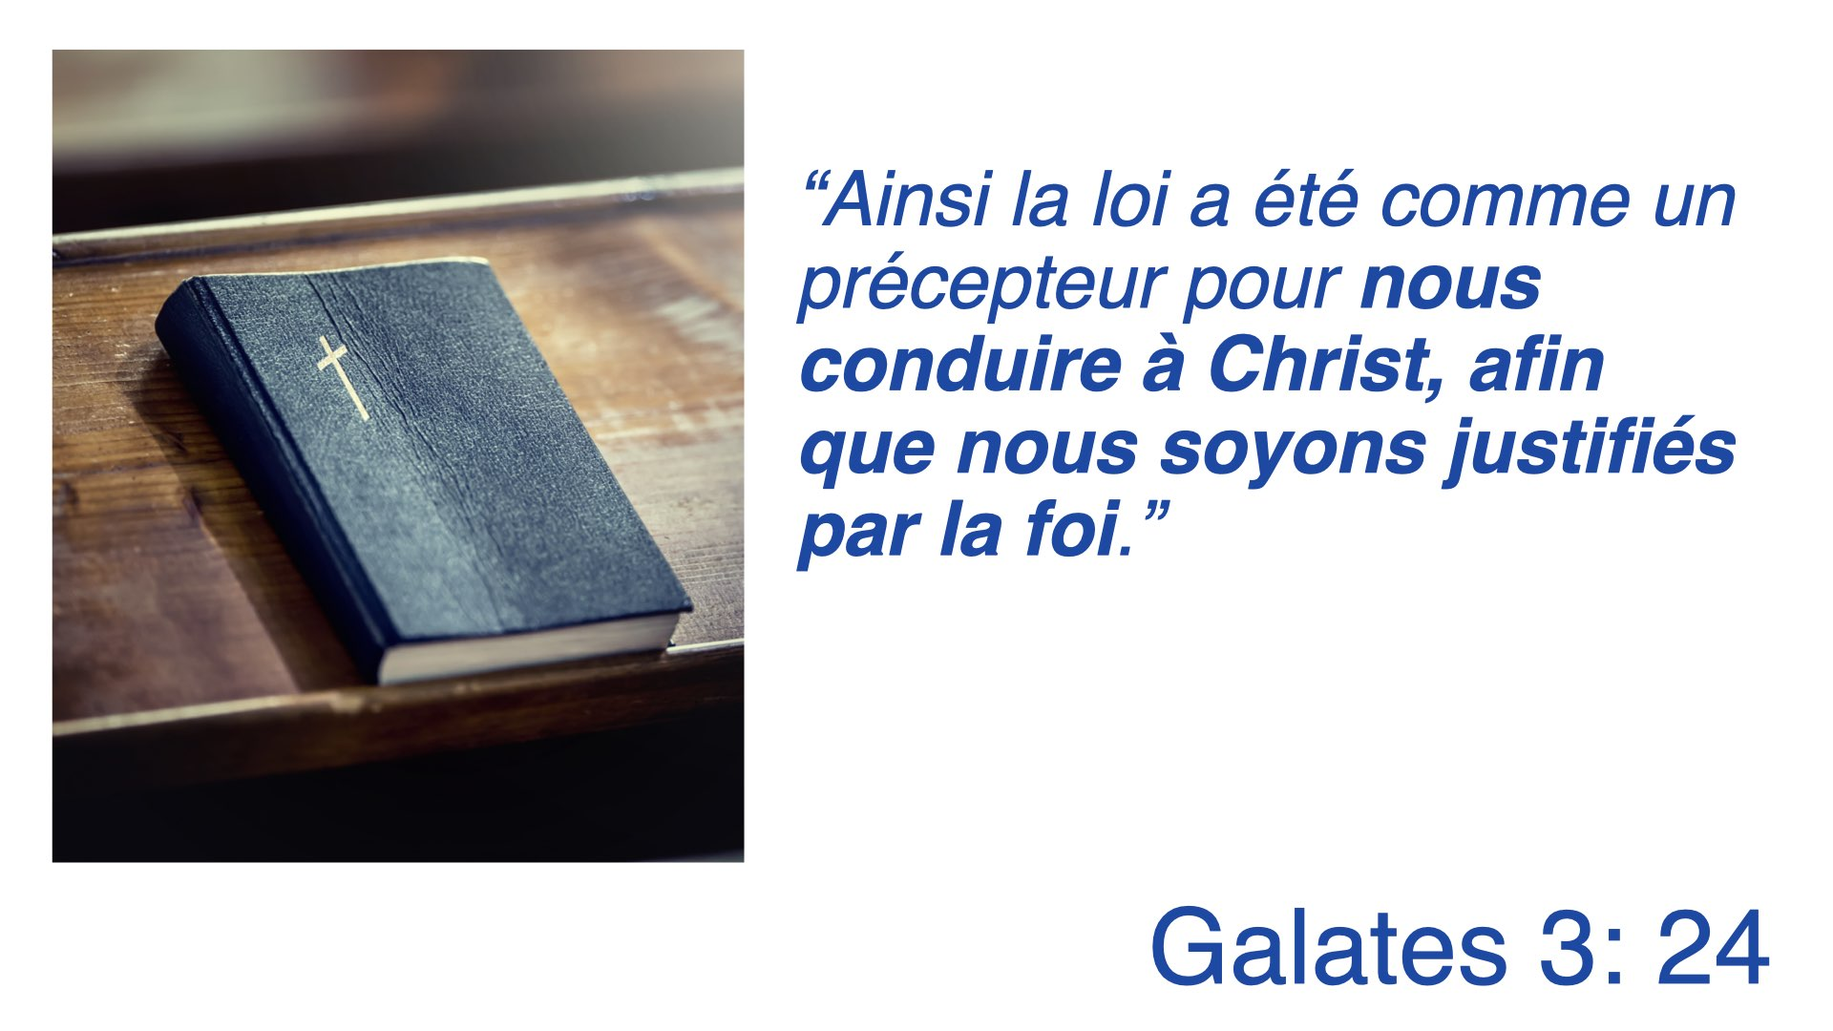

Slide 36
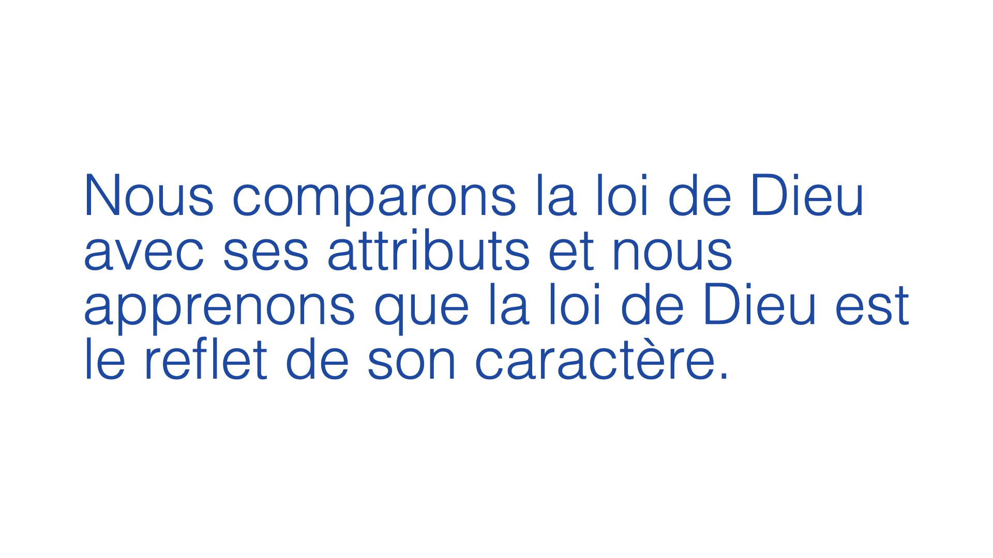

Slide 37
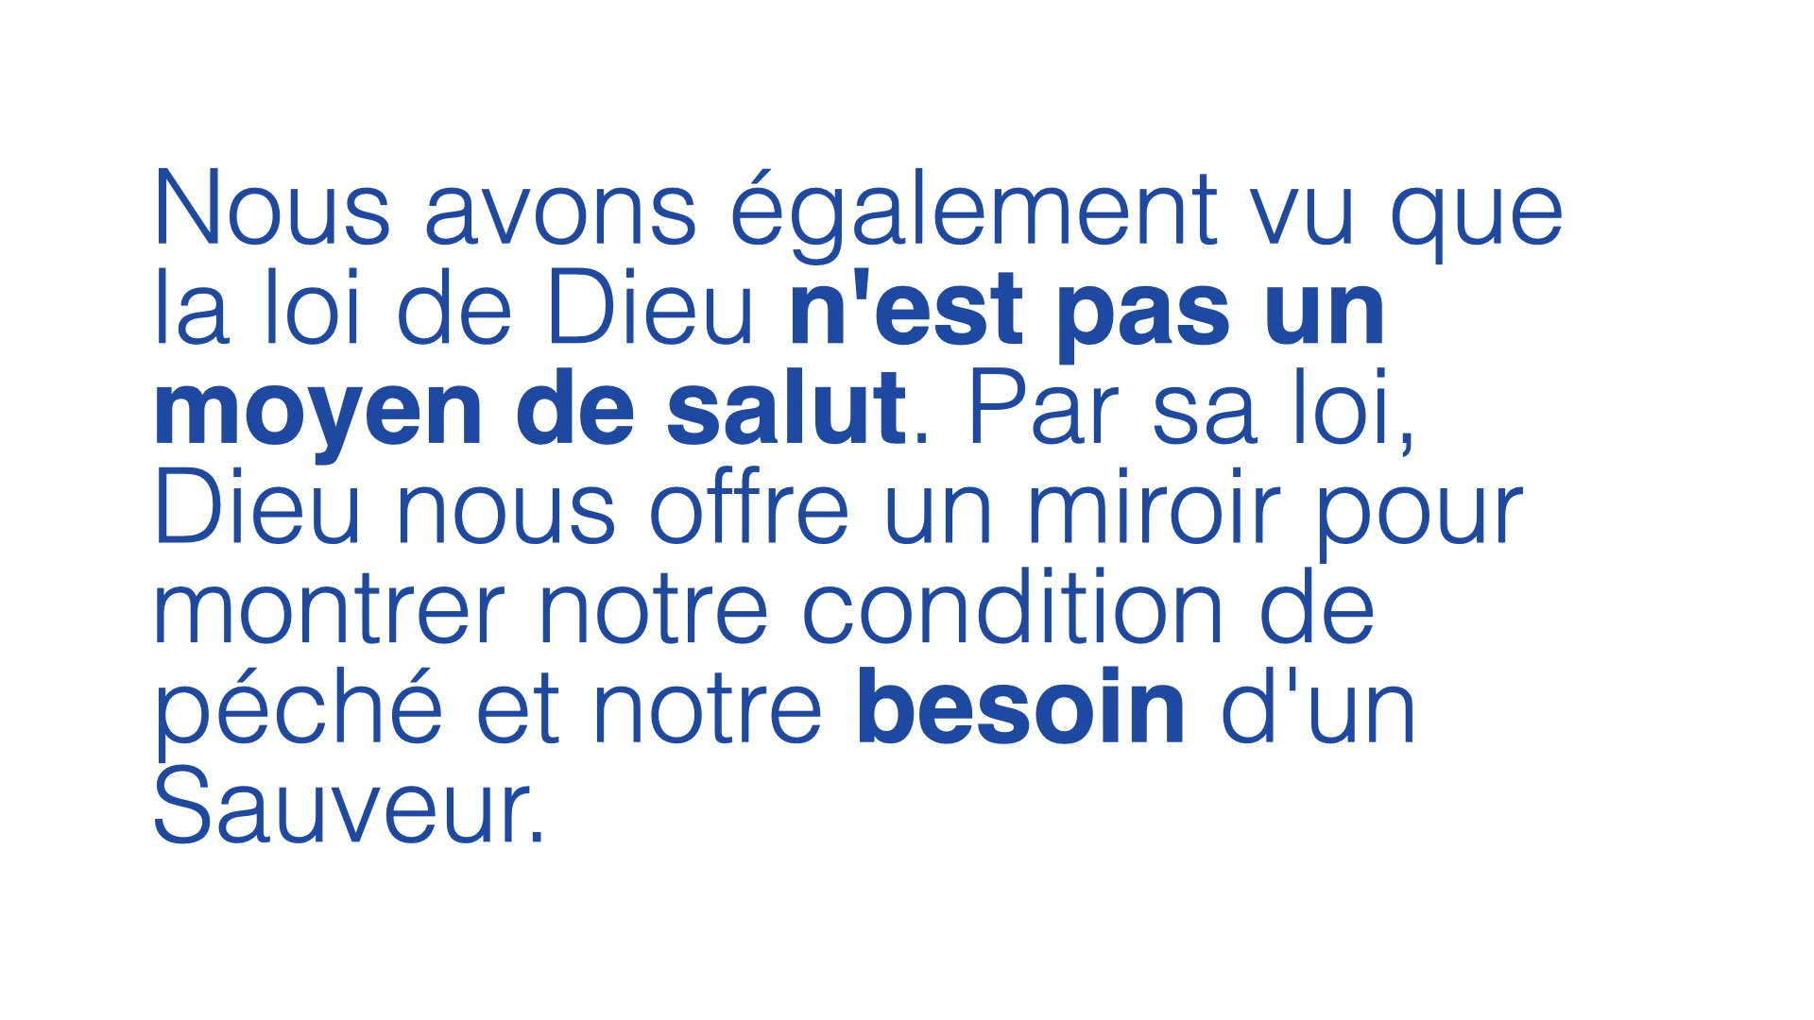

Slide 38
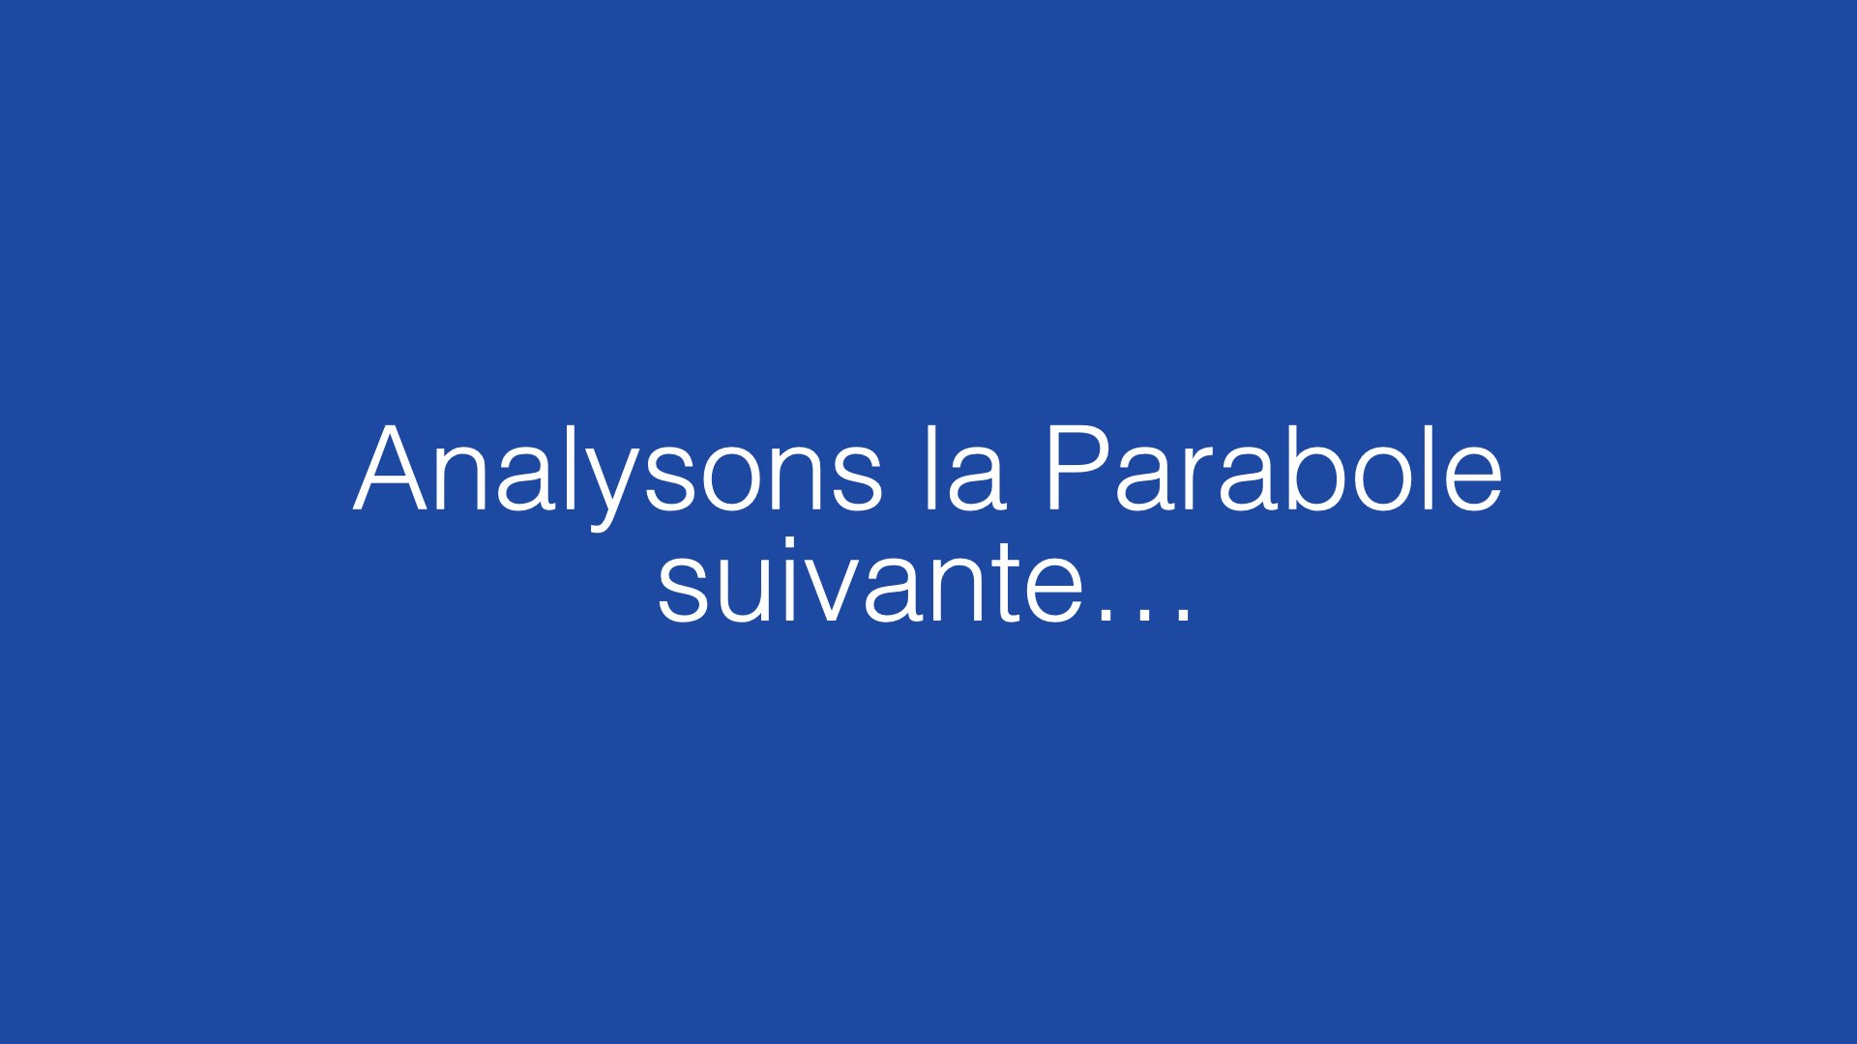

Slide 39
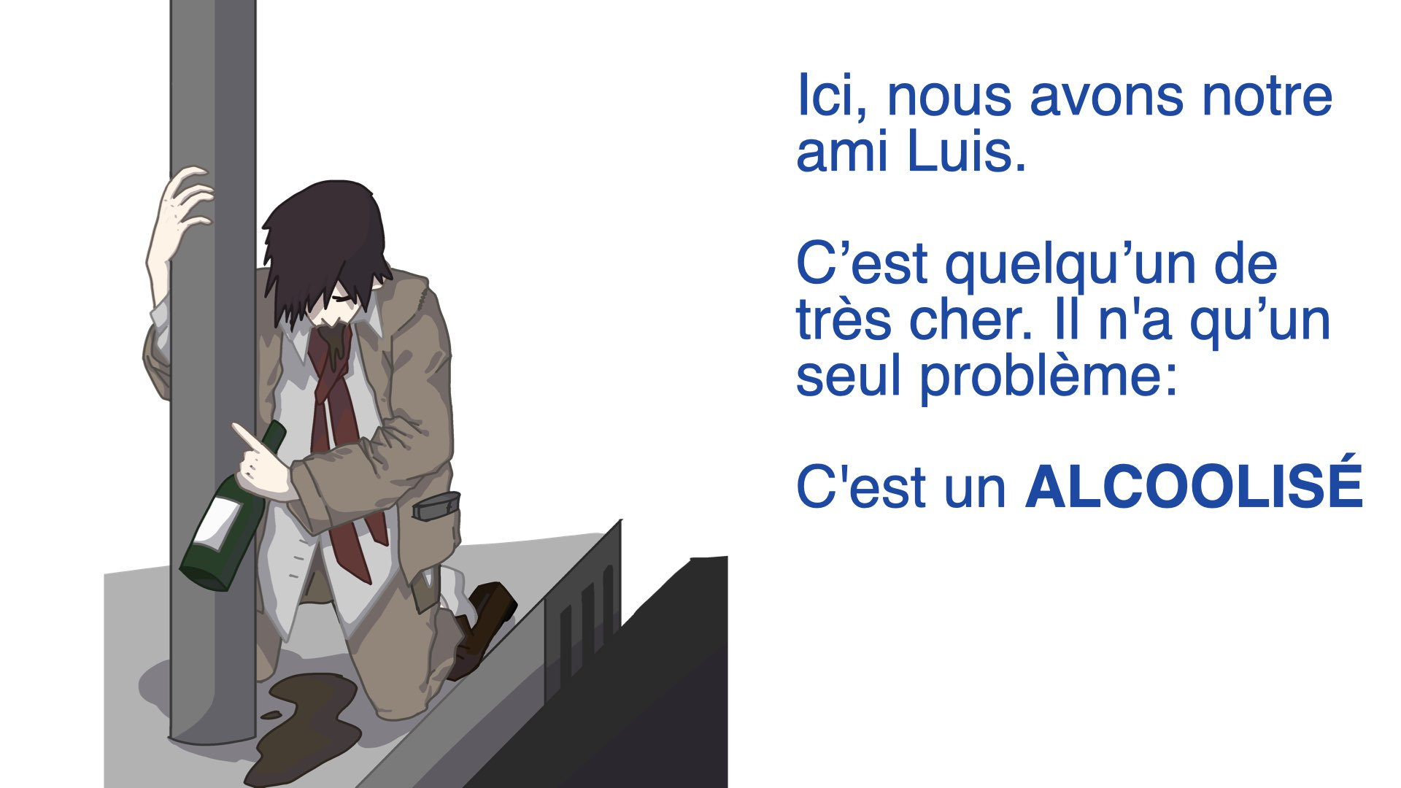

Slide 40
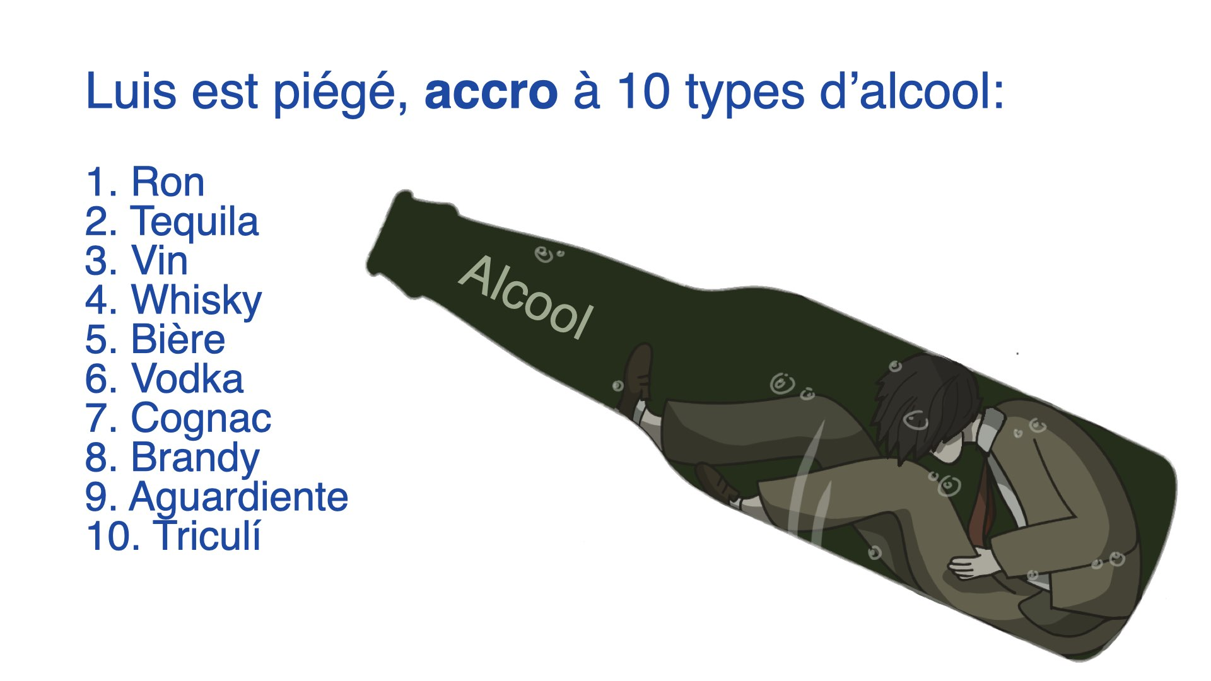

Slide 41
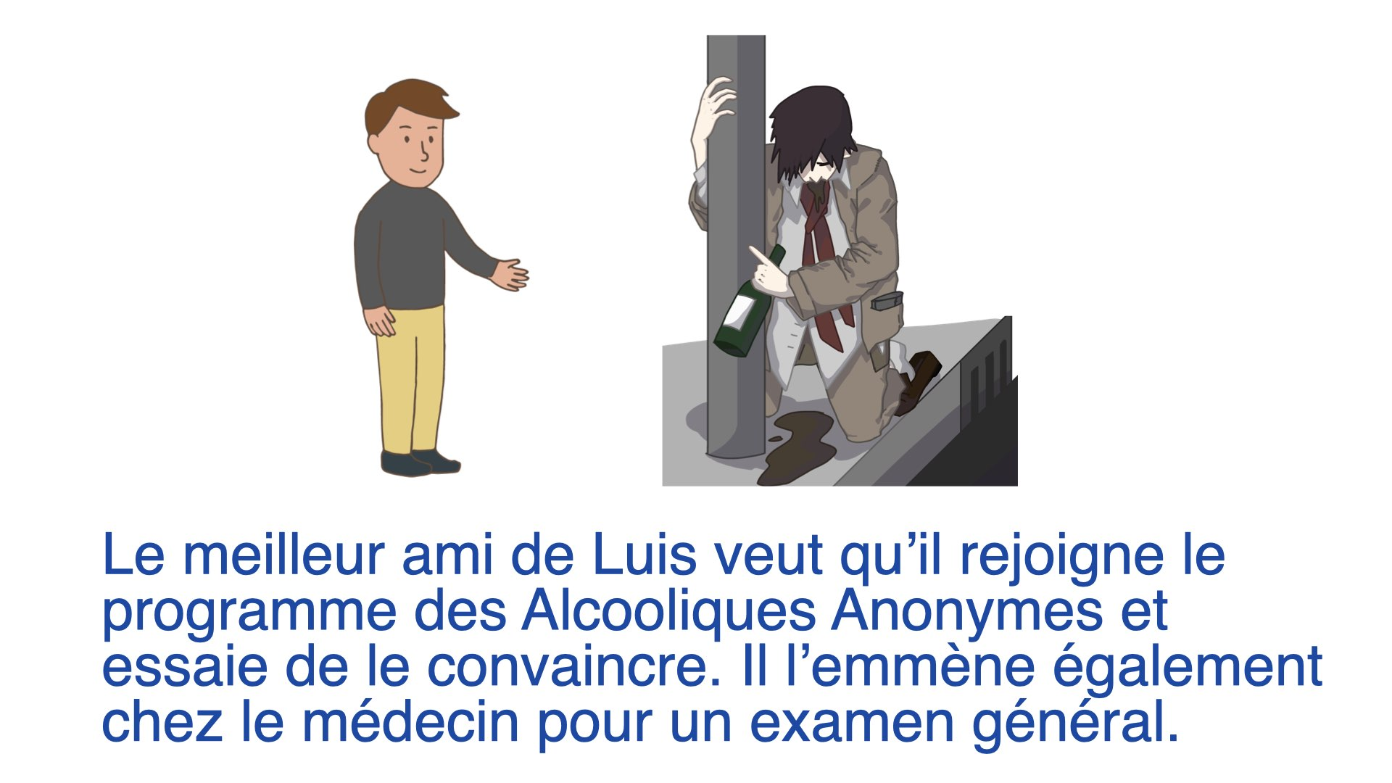

Slide 42
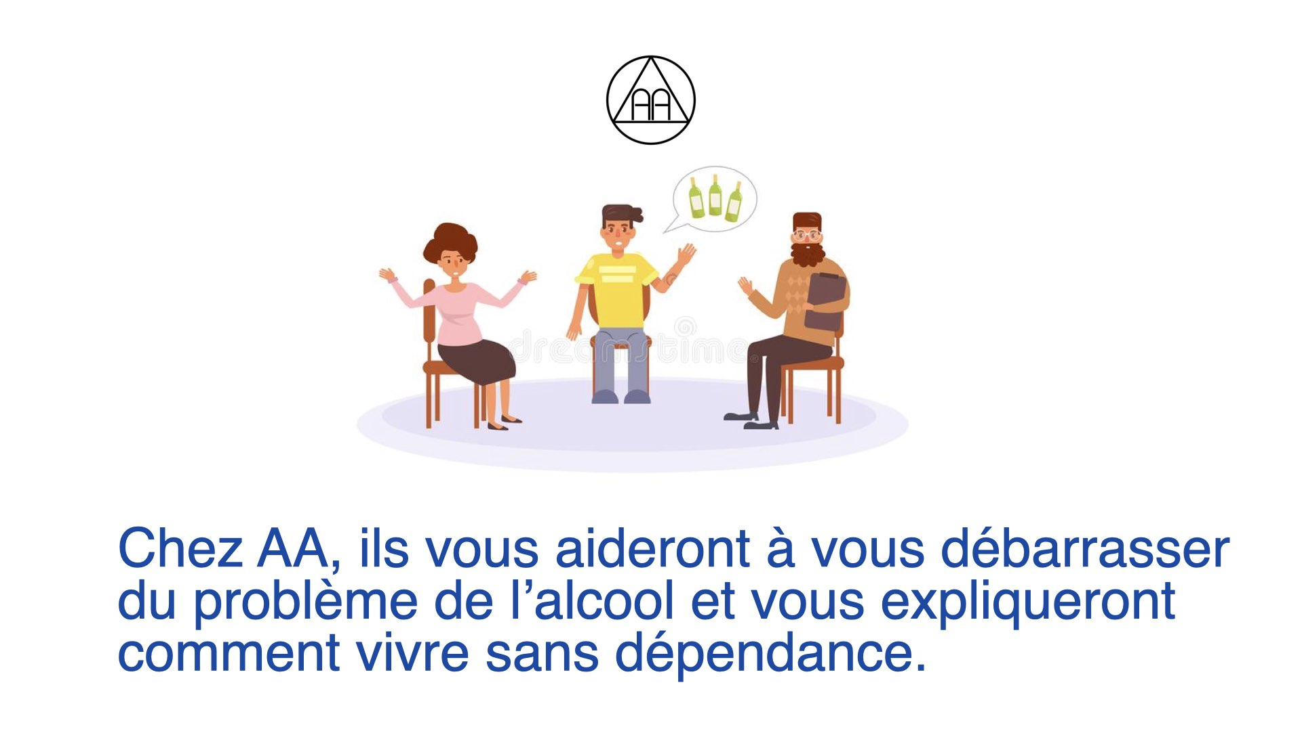

Slide 43
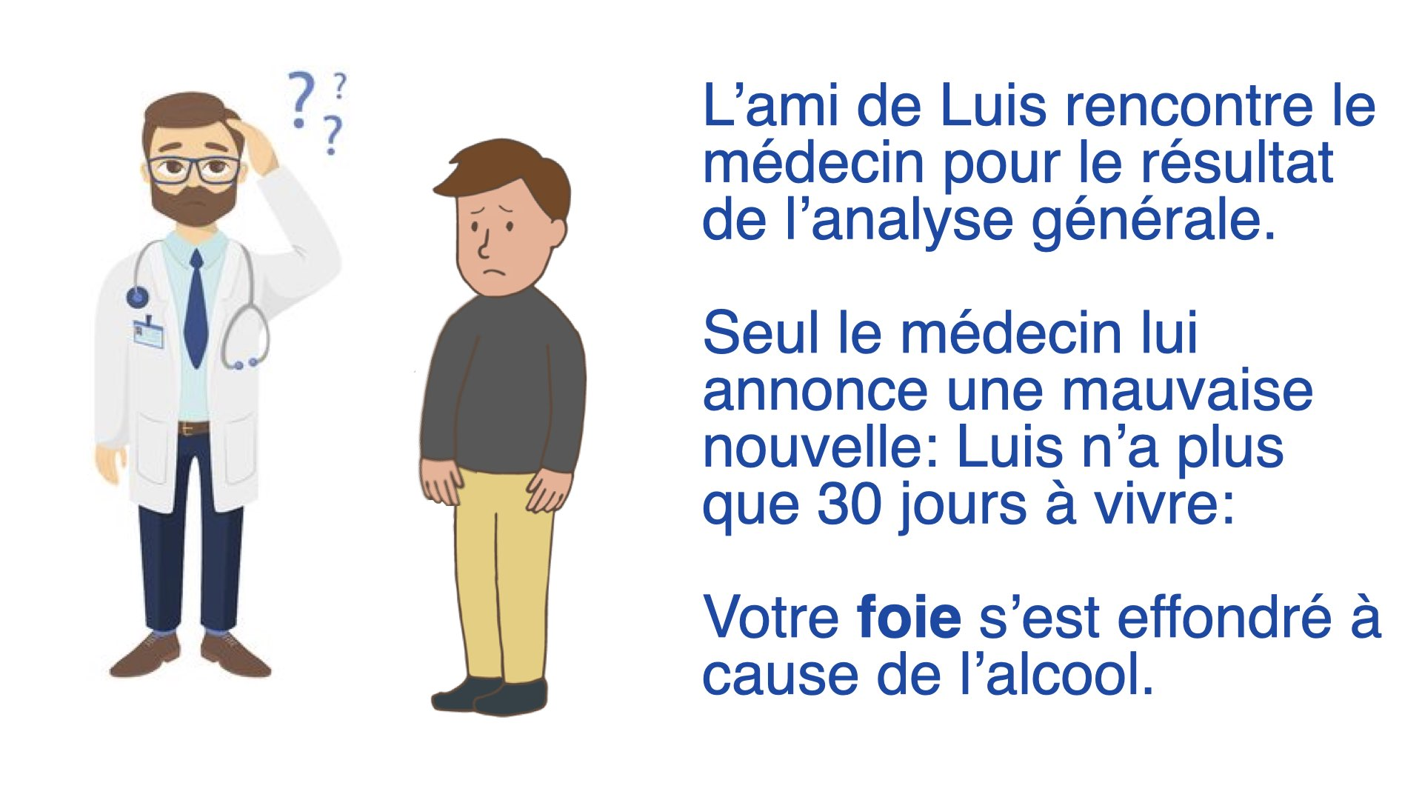

Slide 44
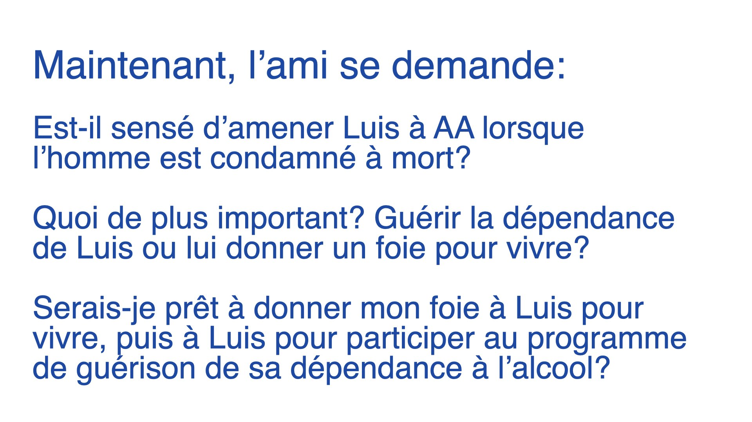

Slide 45
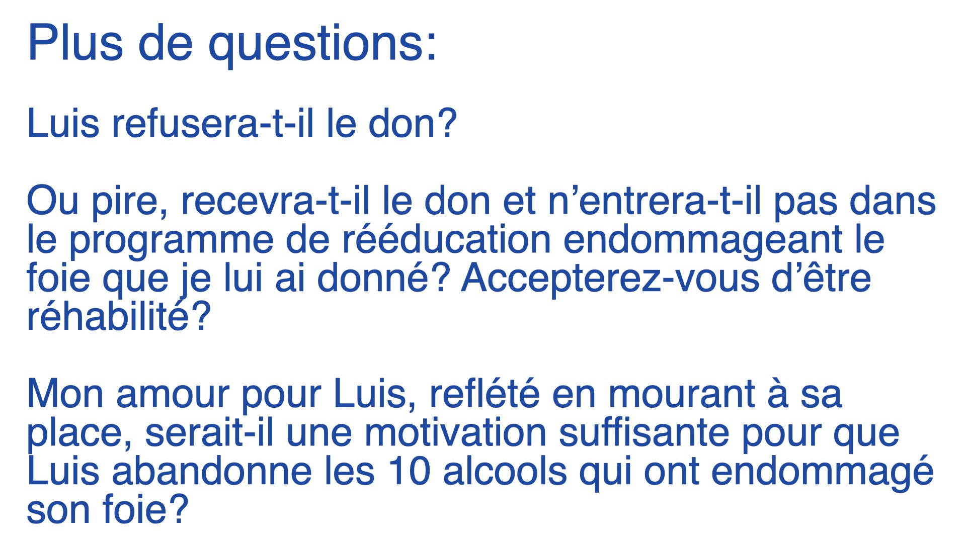

Slide 46
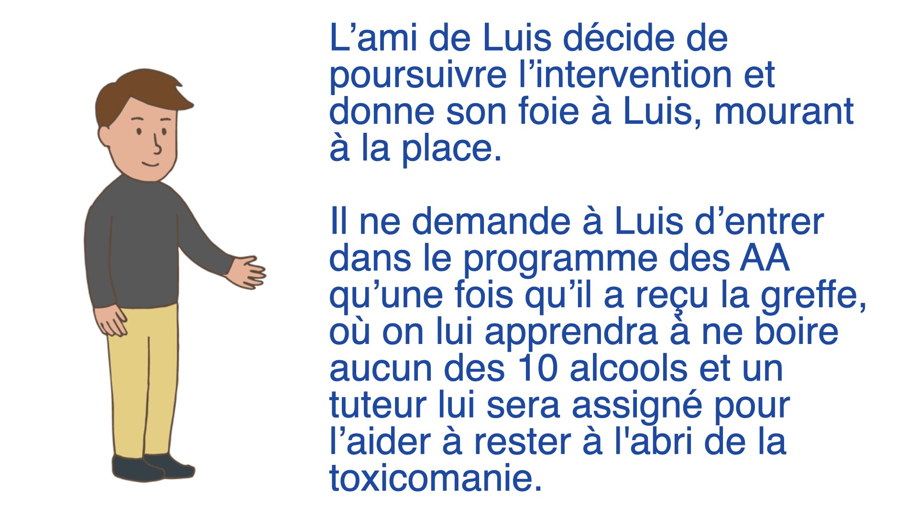

Slide 47
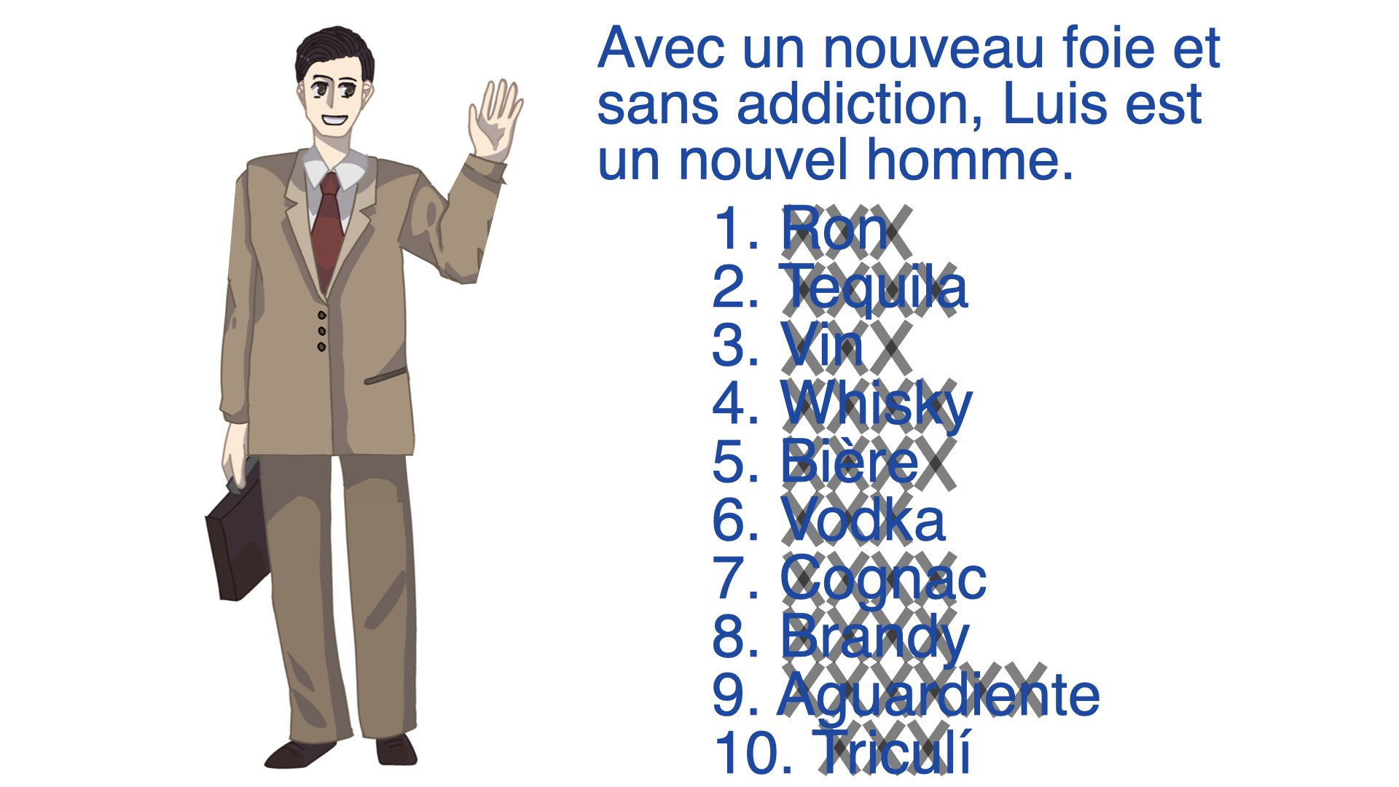

Slide 48
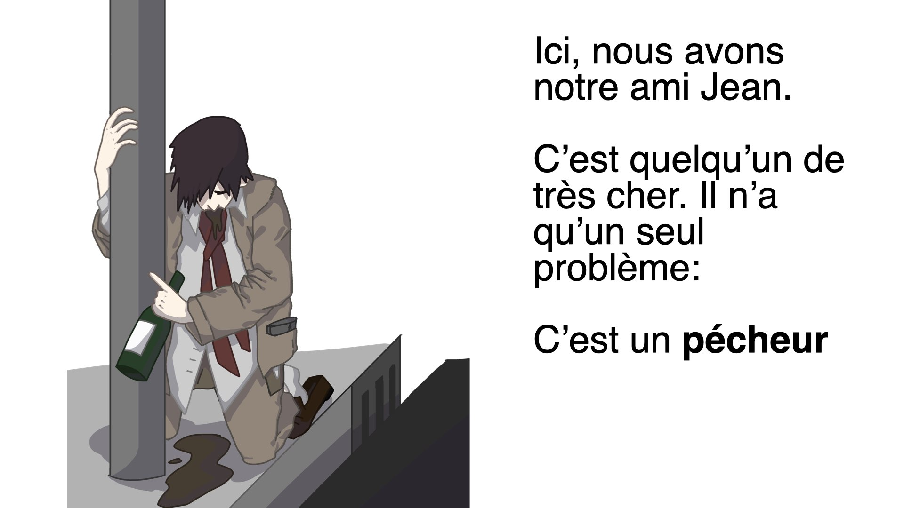

Slide 49
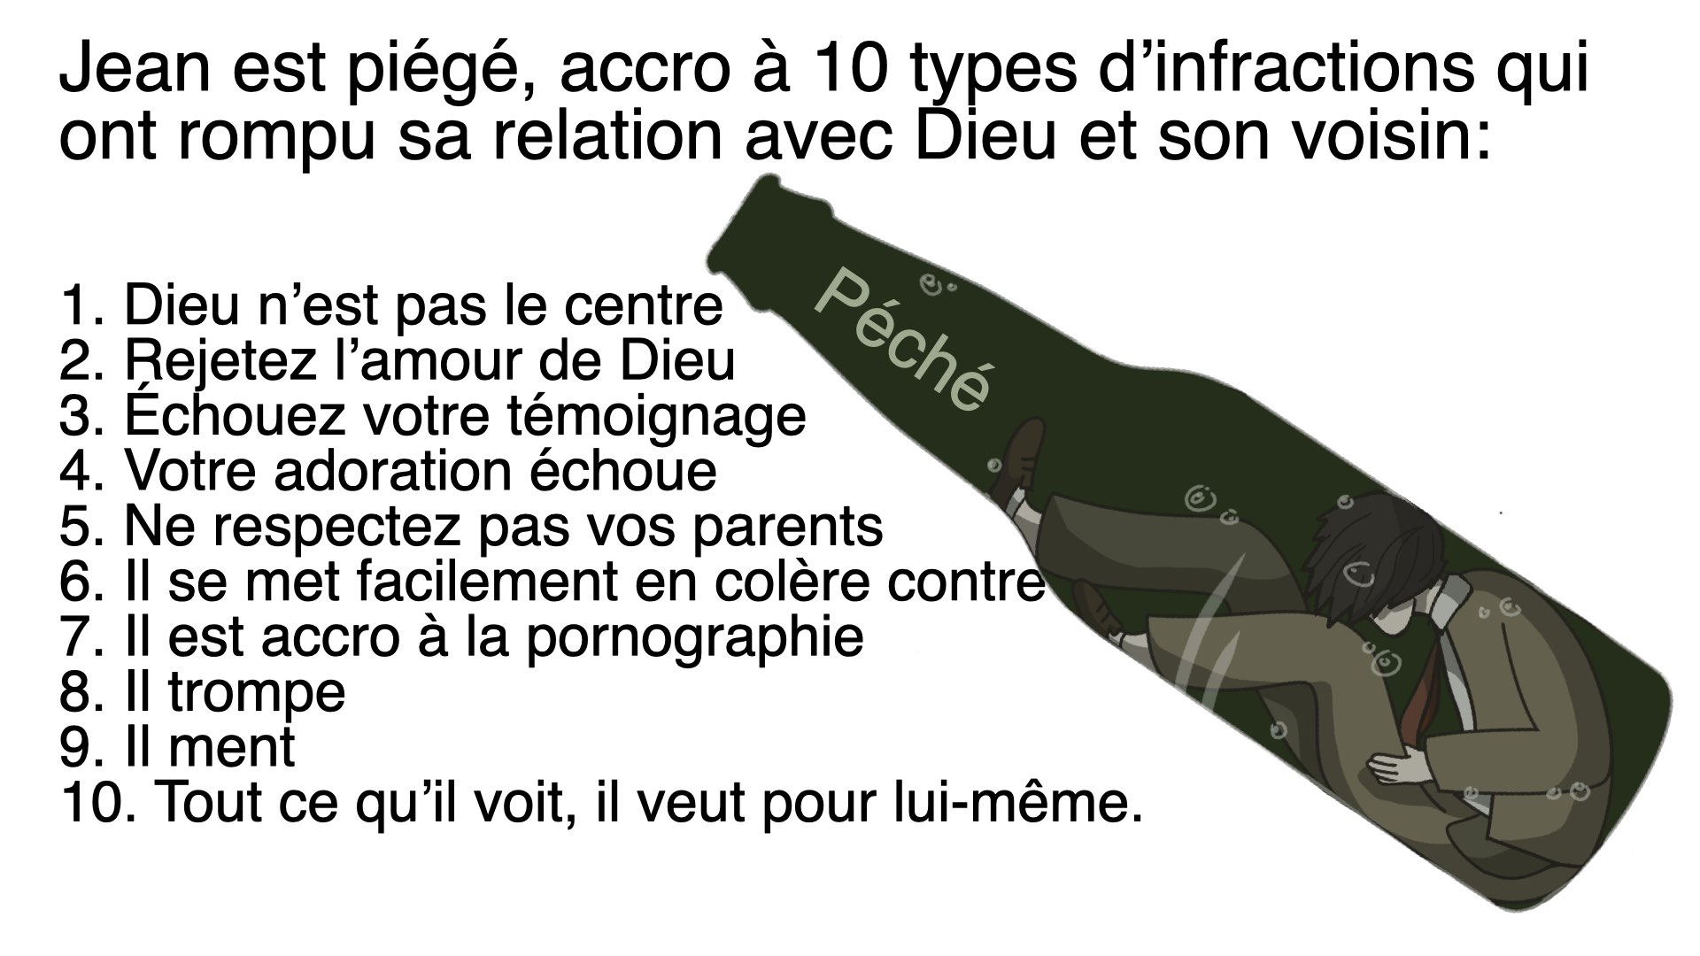

Slide 50
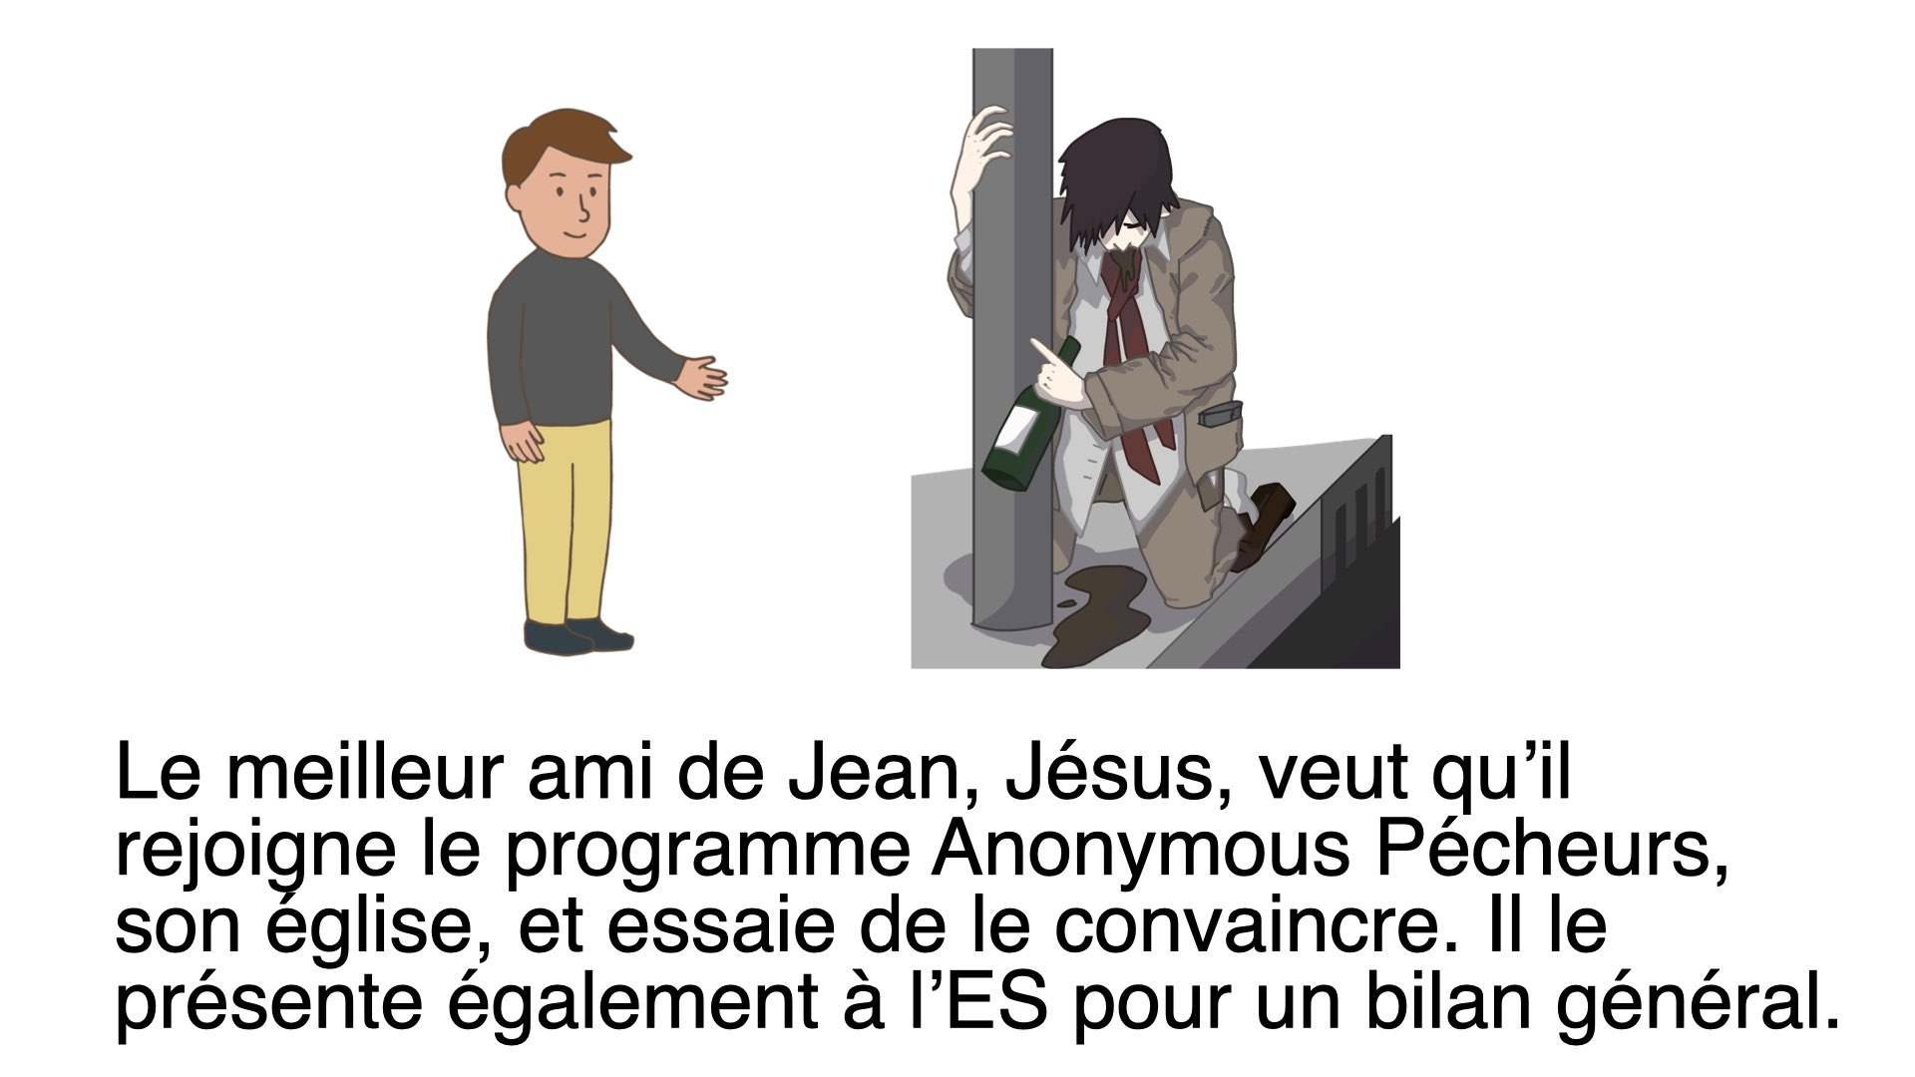

Slide 51


Slide 52


Slide 53


Slide 54


Slide 55


Slide 56


Slide 57


Slide 58


Slide 59


Slide 60


Slide 61


Slide 62


Slide 63


Slide 64


Slide 65


Slide 67


Slide 68

Notes:
2. Quantos têm que morrer por causa do pecado de Adão?

Slide 69

Notes:
La raison pour laquelle tout le monde meurt à cause du premier péché d'Adam est que la race humaine est la multiplication de la vie d'Adam (Actes 17:26). Par conséquent, chacun hérite de lui une vie qui a déjà péché et, par conséquent, est condamnée à mort.

Slide 70


Slide 71

Notes:
3. Quando foi executada essa condenada vida mundana e em quem?

Slide 72

Notes:
Sur la croix, le monde (toute l'humanité) a été exécuté en Christ. Dieu peut le faire parce que Christ était le deuxième ou le dernier, Adam (l'humanité). Parce que toute l'humanité était dans le premier Adam, à cause de son péché représentatif, il a ruiné sa postérité. De même, Dieu a uni toute l'humanité en Christ, et par sa vie et sa mort, il a sauvé le monde. Telle est la bonne nouvelle de l'Évangile que nous acceptons par la foi.

Slide 73


Slide 74


Slide 75

Notes:
Sur la croix, le monde (toute l'humanité) a été exécuté en Christ. Dieu peut le faire parce que Christ était le deuxième ou le dernier, Adam (l'humanité). Parce que toute l'humanité était dans le premier Adam, à cause de son péché représentatif, il a ruiné sa postérité. De même, Dieu a uni toute l'humanité en Christ, et par sa vie et sa mort, il a sauvé le monde. Telle est la bonne nouvelle de l'Évangile que nous acceptons par la foi.

Slide 76


Slide 77


Slide 78

Notes:
5. O que Deus fez a Cristo para que nós fossemos declarados justos?

Slide 79

Notes:
Lorsque Christ est devenu chair (Jean 1:14) et a assumé notre humanité qui avait besoin de rédemption, il est devenu le deuxième Adam (l'humanité). Cela lui a donné le droit légal de vivre et de mourir en faveur de l'homme. C'est en ce sens que Christ a été fait péché pour nous afin que nous devenions justice de Dieu en lui, ce qui constitue la vérité "en Christ" que nous avons étudiée dans la leçon 3.

Slide 80


Slide 81

Notes:
6. Quem morreram quando Jesus carregou os nossos pecados em seu corpo, quando esteve sobre o madeiro (cruz)?

Slide 82


Slide 83


Slide 84


Slide 85

Notes:
7. Qual confissão Paulo fez sobre si mesmo em relação à lei?

Slide 86

Notes:
C'est pourquoi l'apôtre Paul reconnaît qu'il est mort à la loi en Christ pour vivre maintenant pour Dieu.

Slide 87


Slide 88

Notes:
8. Quando o apóstolo Paulo morreu para a lei e por quê?

Slide 89


Slide 90


Slide 91

Notes:
Comme Paul, nous pouvons aussi, par la foi, expérimenter le pouvoir de la croix.

Slide 92


Slide 93

Notes:
9. Durante quanto tempo a lei de Deus tem domínio sobre nós?

Slide 94

Notes:
Toute l'humanité est née sous la loi, et parce que nous avons tous péché, nous sommes tous blâmés et condamnés par la loi (voir Romains 3:19). Ce n'est que lorsque nous mourrons que nous sommes libérés de cette malédiction de la loi.

Slide 95


Slide 96

Notes:
10. Como Deus nos liberta de estar sob a lei?

Slide 97

Notes:
Dieu nous libère conformément à la loi par la mort dans le corps de Christ. Sur la croix est mort toute l'humanité en Christ.

Slide 98


Slide 99

Notes:
11. Depois do crente ter sido libertado de estar sob a lei, de que maneira o crente deve viver?

Slide 100

Notes:
L'incroyant qui est toujours l'objet de la loi sert Dieu par peur. C'est ce que cela signifie de servir dans la lettre.

Slide 101


Slide 102


Slide 103


Slide 104


Slide 105


Slide 106

Notes:
13. O que é o primeiro que tem que acontecer para que possamos viver com Cristo?

Slide 107

Notes:
(voir Romains 6: 8-11). C'est ce que représente la régénération ou la conversion dans son intégralité.

Slide 108


Slide 109

Notes:
14. O que deve acontecer antes de que possamos experimentar a libertação do pecado?

Slide 110


Slide 111

Notes:
1 Corinthiens 1:17, 18
Ce n'est pas pour baptiser que Christ m'a envoyé, c'est pour annoncer l'Évangile, et cela sans la sagesse du langage, afin que la croix de Christ ne soit pas rendue vaine. Car la prédication de la croix est une folie pour ceux qui périssent; mais pour nous qui sommes sauvés, elle est une puissance de Dieu.

Slide 112


Slide 113


Slide 114


Slide 115

Notes:
15. De qual outra coisa nos livra a cruz de Cristo?

Slide 116

Notes:
Le péché est un double problème. En plus d'être la transgression de la loi, c'est aussi un principe ou une force qui réside dans notre nature pécheresse. C'est ce qui nous rend pécheurs incapables de faire ce qui est bien (voir Romains 7: 14-25).

Slide 117


Slide 118

Notes:
16. Como é a vida que terá o crente que é libertado do pecado?

Slide 119


Slide 120


Slide 121


Slide 122

Notes:
17. O que Jesus disse àqueles que se recusaram a pegar sua cruz?

Slide 123

Notes:
C'est ce qui fait de la croix de Christ la puissance de Dieu pour le salut.

Slide 124


Slide 125

Notes:
18. Quantas vezes o crente deve tomar sua cruz para seguir a Cristo?

Slide 126


Slide 127


Slide 128

Notes:
Beaucoup de chrétiens font l'erreur de séparer la croix qu'ils doivent endurer de la croix de Christ. Cette erreur conduit à une autre erreur - assimiler la croix aux difficultés de la vie. Cela symbolise la remise de la vie de la chair à la croix et la marche dans l'Esprit (voir Galates 5:16, 24).

Slide 129


Slide 130


Slide 131

Notes:
19. Qual exemplo da natureza Jesus deu para ilustrar a cruz?

Slide 132


Slide 133


Slide 134

Notes:
20. Como Jesus aplicou esta verdade ao crente?

Slide 135

Notes:
Le principe de semence est le principe de la croix.

Slide 136


Slide 137

Notes:
21. O que disse Paulo sobre o mesmo princípio da semente?

Slide 138

Notes:
Vous vous souvenez du verset que nous avons étudié dans le sujet: Nous en Christ,
1 Jean 5:11, 12
«Et voici ce témoignage, c’est que Dieu nous a donné la vie éternelle, et que cette vie est dans son Fils. Celui qui a le Fils a la vie; celui qui n’a pas le Fils de Dieu n’a pas la vie.»

Slide 139


Slide 140

Notes:
22. Qual é a atitude que deve ter um cristão com a carne (natureza pecadora)?

Slide 141


Slide 142

Notes:
Le martyr Allemand, Dietrich Bonhoeffer, a conclu que cette situation est le coût du discipulat.

Slide 143


Slide 144


Slide 145


Slide 146


Slide 147


Slide 148


Slide 149


Slide 150


Slide 151


Slide 152


Slide 153


Slide 154


Slide 155


Slide 156


Slide 157


Slide 158


Slide 159


Slide 160


Slide 161


Slide 162


Slide 163


Slide 164


Slide 165

Notes:
Ezéchiel 18:20
L’âme qui pèche, c’est celle qui mourra. Le fils ne portera pas l’iniquité de son père, et le père ne portera pas l’iniquité de son fils. La justice du juste sera sur lui, et la méchanceté du méchant sera sur lui.

Slide 166


Slide 167


Slide 168


Slide 169


Slide 170


Slide 171


Slide 172


Slide 173


Slide 174


Slide 175


Slide 176


Slide 177


Slide 178


Slide 179


Slide 180


Slide 181


Slide 182


Slide 183

Notes:
Dieu n'est pas responsable de l'existence du péché dans le monde. Cependant, il est responsable de nous permettre de voir le jour, par le choix de nos parents. Ainsi, puisque Dieu est l'Auteur de la vie, le simple fait de nous permettre de naître fait de nous sa responsabilité.
Non seulement cela, mais Dieu est directement responsable de faire battre nos cœurs en ce moment même. C'est lui qui nous fait vivre pendant notre pèlerinage sur terre jusqu'à ce que nous ayons épuisé la dernière seconde des soixante-dix ans - plus ou moins - qui ont été notre sort.
Nous ne participons pas aux décisions de notre première naissance, mais nous devons faire un choix concernant la deuxième naissance.

Slide 184


Slide 185


Slide 186


Slide 187


Slide 188


Slide 189


Slide 190


Slide 191


Slide 192


Slide 193


Slide 194


Slide 195


Slide 196


Slide 197


Slide 198


Slide 199


Slide 200


Slide 201


Slide 202


Slide 203


Slide 204


Slide 205


Slide 206


Slide 207


Slide 208


Slide 209


Slide 210


Slide 211


Slide 212


Slide 213


Slide 214


Slide 215


Slide 216


